Slide 1
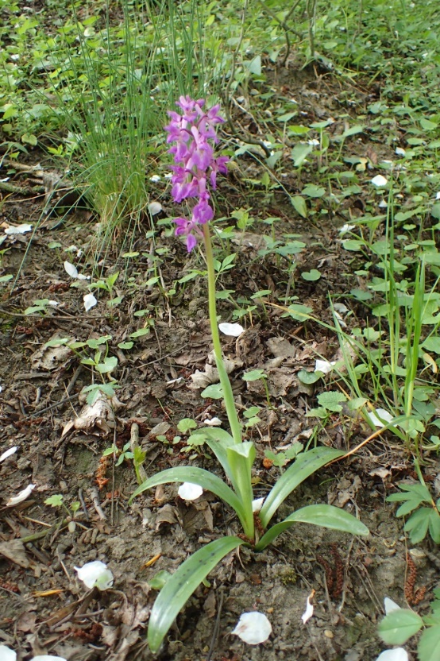
WALORYZACJA PRZYRODNICZA
GMINY POLICE

Slide 2
CEL WYKONANIA WALORYZACJI PRZYRODNICZEJ
Głównym celem realizacji zadania było dokonanie przyrodniczej waloryzacji obszaru gminy Police na drodze:
poznania zasobów i walorów środowiska przyrodniczego, w szczególności siedlisk przyrodniczych, zbiorowisk, gatunków, korytarzy ekologicznych, typów krajobrazów i elementów przyrody nieożywionej, itd.,
zgromadzenia kompleksowych danych faktograficznych o zasobach przyrody i krajobrazu gminy,
oceny stanu zachowania powołanych dotychczas i projektowanych do ochrony obszarów i obiektów,
dokonania kompleksowej oceny walorów przyrodniczych w oparciu o wyniki inwentaryzacji florystycznej, faunistycznej, biotopów, krajobrazu oraz przyrody nieożywionej,
przedstawienia i oceny najistotniejszych zagrożeń i procesów wpływających negatywnie na środowisko przyrodnicze gminy, z oszacowaniem obecnego stopnia degradacji kluczowych zasobów naturalnych gminy,
wskazania obszarów strategicznych z punktu widzenia utrzymania integralności układów zieleni publicznej w gminie,
charakterystyki funkcjonowania ostoi przyrody,
zaproponowania wytycznych konserwatorskich dla ochrony gatunków i środowisk, najcenniejszych typów krajobrazów i elementów przyrody nieożywionej występujących na obszarze oraz likwidacji barier ekologicznych,
wskazania działań niezbędnych do osiągnięcia zrównoważonego rozwoju gminy i utrzymania kluczowych zasobów przyrodniczych.

Slide 3
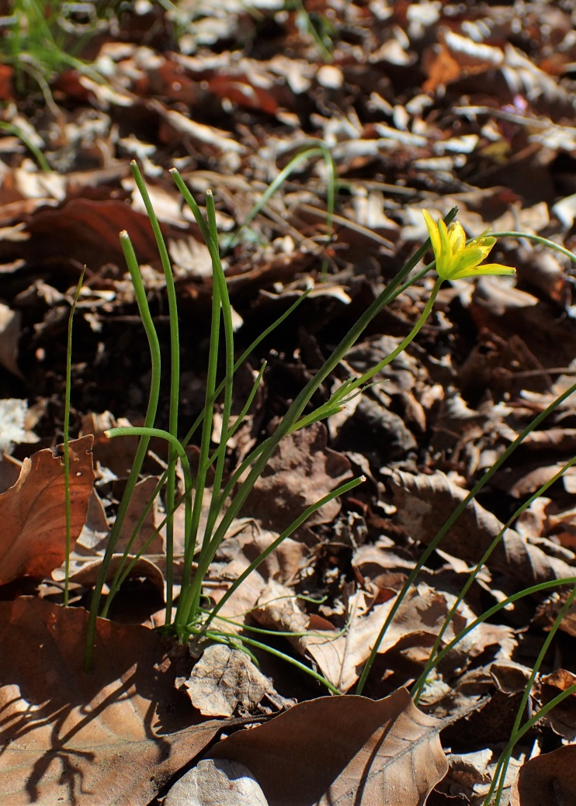
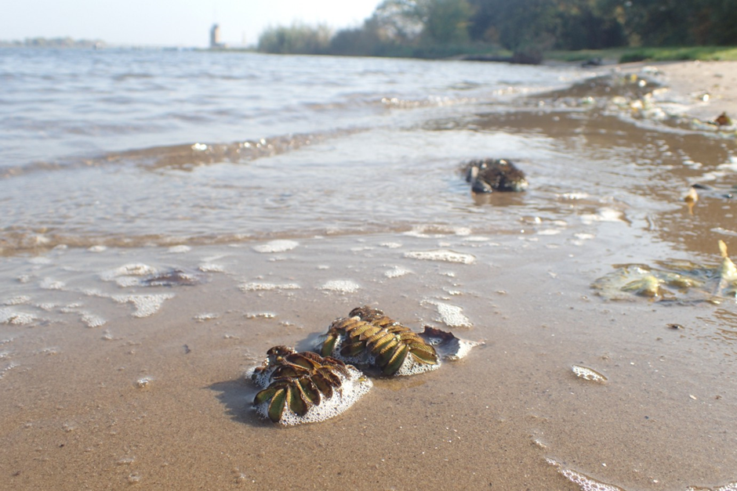
Flora roślin naczyniowych gminy Police
Obejmuje 818 gatunków, z czego 20 gatunków na pewno wymarło, a 30 najprawdopodobniej wymarło w ciągu minionych dwóch wieków.
Na terenie gminy stwierdzono stanowiska 28 gatunków objętych ochroną prawną
i 77 gatunków rzadkich i zagrożonych w skali regionalnej lub krajowej.
Do najbardziej ciekawych przedstawicieli miejscowej flory należą: złoć pochwolistna (rośnie
w okolicach Przęsocina i Siedlic), włosienicznik Baudota (Karpin), storczyk męski (Przęsocin), długosz królewski (pojedyncze egz. w Puszczy Wkrzańskiej), salwinia pływająca (masowo wzdłuż Odry).

Slide 4
WYKAZ GATUNKÓW WYMARŁYCH NA TERENIE GMINY POLICE (FLORA)
Lp. | Nazwa naukowa | Nazwa zwyczajowa | Status | CzL Pom | CzL Pol | Stanowisko historyczne i źródło danych
1 | Anthericum liliago | Pajęcznica liliowata | Och.śc. | V | VU | Pilchowo [Müller 1911];
2 | Bromus erectus | Stokłosa prosta | - | (R) | - | Tanowo [Müller 1911];
3 | Carex diandra | Turzyca obła | - | (R) | NT | Zalesie [Jasnowski 1962];
4 | Carex dioica | Turzyca dwupienna | Och.cz. | E | VU | Jez. Karpino [Jasnowski 1962];
5 | Carex pulicaris | Turzyca pchla | Och.śc. | E | EN | Pilchowo, Goślice [Müller 1911];
6 | Dianthus armeria | Goździk kosmaty | Och.śc. | E | - | Las Policki [Muller 1911]
7 | Dianthus superbus | Goździk pyszny | Och.śc. | E | VU | Nowa Jasienica [Jasnowski 1962];
8 | Diphasiastrum complanatum | Widlicz spłaszczony | Och.cz. | V | VU | Tanowo [Holzfuss 1933]
9 | Eleocharis acicularis | Ponikło igłowate | - | (R) | - | Jasienica [Żukowski 1965];
10 | Eleocharis quinqueflora | Ponikło skąpokwiatowe | - | (R) | VU | Pilchowo [Muller 1911]
11 | Epipactis palustris | Kruszczyk błotny | Och.ś. | V | NT | Tanowo, Nowa Jasienica [Jasnowski 1962];
12 | Eriophorum gracile | Wełnianka delikatna | Och.ś. | E | EN | Goślice [Müller 1911];
13 | Gentiana pneumonanthe | Goryczka wąskolistna | Och.ś. | E | VU | Jasienica [Müller 1911];
14 | Helosciadium repens | Pęczyna błotna (selery błotne) | Och.śc. | V | CR | jez. Czarne nad Gunicą [Jasnowski 1962]; Mokradła nad Gunicą, okolice oddz. 677 - grunty wsi Tanowo [waloryzacja 2001] – bardzo wątpliwe, nie potwierdzone już w latach 90. XX wieku [!]
15 | Lilium martagon | Lilia złotogłów | Och.ś. | V | - | Pilchowo [Müller 1911];
16 | Liparis loeselii | Lipiennik Loesela | Och.ś. | E | VU | Pilchowo (Polchower See), Przęsocin [Müller 1911];
17 | Lycopodiella inundata | Widłaczek torfowy | Och.ś. | V | EN | Pilchowo [Holzfuss 1933]
18 | Hammarbya paludosa | Wątlik błotny | Och.ś. | E | EN | Przęsocin (Neuendorfer Moor bei Vogelsang) [Holzfuss 1925];
19 | Pulmonaria angustifolia | Miodunka wąskolistna | - | V | VU | Pilchowo [Müller 1911];
20 | Viola mirabilis | Fiołek przedziwny | - | R | - | Tanowo [Müller 1911];

Slide 5
Ostoje różnorodności gatunkowej flory
Najważniejsze obszary skupiające siedliska gatunków zagrożonych i rzadziej gatunków spotykanych chronionych roślin to:
wzgórza morenowe między Przęsocinem, Siedlicami i Pilchowem,
dolina Odry i brzegi Roztoki Odrzańskiej,
torfowiska mszarne w Puszczy Wkrzańskiej,
Jezioro Karpino i Świdwie
dolina Gunicy,
okolice Poddymina

Slide 6
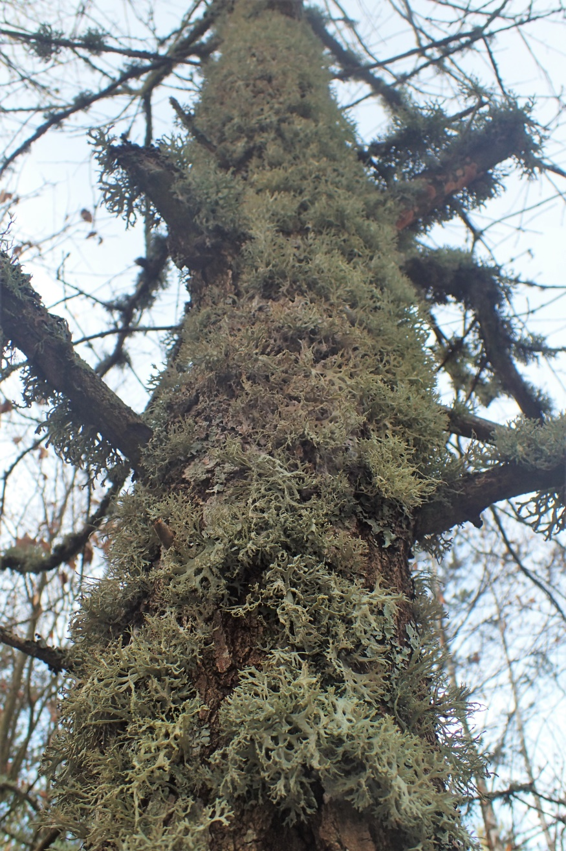
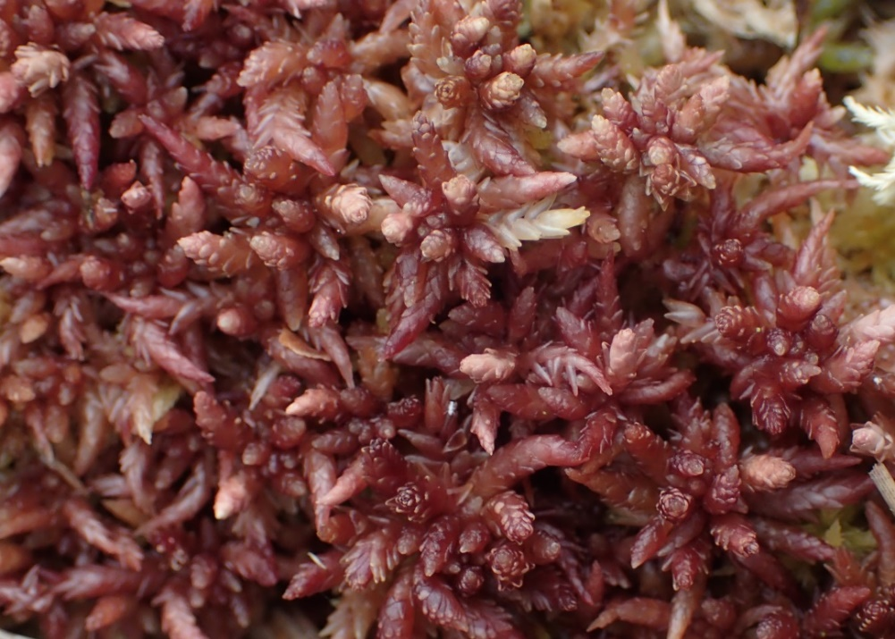
Grzyby (w tym porosty) i mszaki gminy Police
Na terenie gminy Police udokumentowano występowanie co najmniej 15 gatunków chronionych grzybów, w tym 12 porostów, 31 gatunków grzybów zagrożonych i 15 gatunków chronionych mszaków.
Stanowiska rzadziej spotykanych porostów koncentrują się na zachodnich krańcach gminy w rejonie Dobieszczyna. Istotnym siedliskiem dla grzybów są starodrzewy liściaste, natomiast dla mszaków – nieliczne w Puszczy Wkrzańskiej, ale dobrze zachowane torfowiska mszarne.
Okolice Dobieszczyna wyróżniają się obfitością porostów
Torfowiec magellański na torfowisku mszarnym koło Zalesia

Slide 7
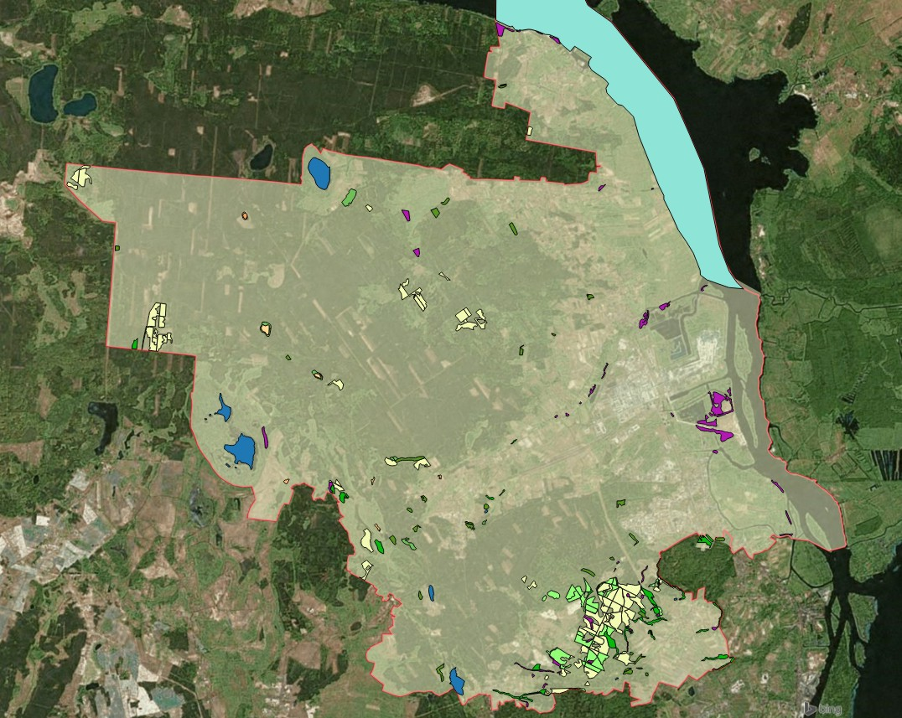
Siedliska przyrodnicze
Na terenie gminy występuje 15 typów siedlisk przyrodniczych, czyli ekosystemów zagrożonych w skali europejskiej, wymagających ochrony w sieci Natura 2000.
Poza Zalewem Szczecińskim i wzgórzami morenowymi w południowej części gminy występują one jednak w dużym rozproszeniu i na małych powierzchniach.
Do siedlisk przyrodniczych najczęściej spotykanych należą kwaśne buczyny, w obrębie wzniesień morenowych na południu także grądy subatlantyckie i żyzne buczyny.

Slide 8
WYSTĘPOWANIE NA TERENIE GMINY SIEDLISK PRZYRODNICZYCH WYMIENIONYCH W ZAŁĄCZNIKU I TZW. DYREKTYWY SIEDLISKOWEJ
1150 Laguny przybrzeżne
2330 Wydmy śródlądowe z murawami napiaskowymi (Corynephorus, Agrostis)
3150 Starorzecza i naturalne eutroficzne zbiorniki wodne ze zbiorowiskami z Nympheion, Potamion
3160 Naturalne, dystroficzne zbiorniki wodne
4030 Suche wrzosowiska (Calluno-Genistion, Pohlio-Callunion, Calluno-Arctostaphylion)
6430 Ziołorośla górskie (Adenostylion alliariae) i ziołorośla nadrzeczne (Convolvuletalia sepium)
6510 Niżowe i górskie świeże łąki użytkowane ekstensywnie (Arrhenatherion elatioris)
7110 Torfowiska wysokie z roślinnością torfotwórczą (żywe)*
7140 Torfowiska przejściowe i trzęsawiska (przeważnie z roślinnością z Scheuchzerio-Caricetea)
9110 Kwaśne buczyny (Luzulo-Fagenion)
9130 Żyzne buczyny (Dentario glandulosae-Fagenion, Galio odorati-Fagenion)
9160 Grąd subatlantycki (Stellario-Carpinetum)
9190 Kwaśne dąbrowy (Quercion robori-petraeae)
91D0 bory i lasy bagienne (Vaccinio uliginosi-Betuletum pubescentis, Vaccinio uliginosi-Pinetum, Pino mugo-Sphagnetum, Sphagno girgensohnii-Piceetum i brzozowo-sosnowe bagienne lasy borealne)*
91E0 Łęgi wierzbowe, topolowe, olszowe i jesionowe (Salicetum albo-fragilis, Populetum albae, Alnenion glutinoso-incanae) i olsy źródliskowe

Slide 9
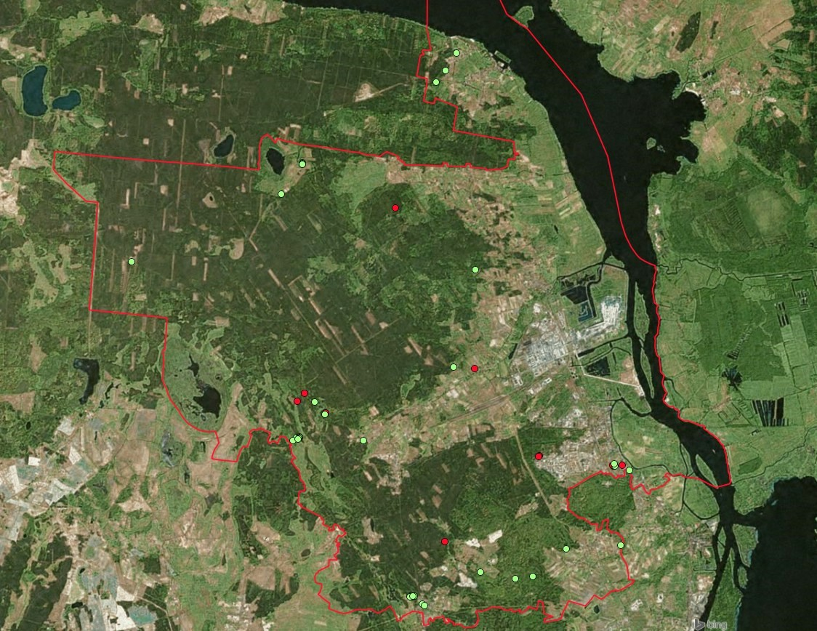
Pomniki przyrody: 12 istniejących (czerwone punkty), 32 proponowane (zielone punkty)

Slide 10
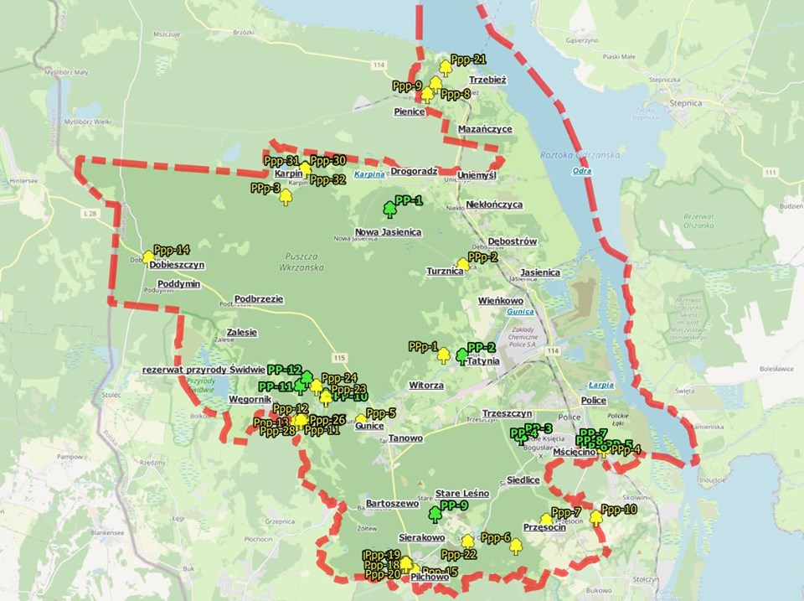
Istniejące i proponowane pomniki przyrody

Slide 11
Istniejące pomniki przyrody
Symbol | Nazwa | Opis | Gatunek | obwód | Podstawa prawna | Lokalizacja
Pp-1 | - | Dwa drzewa zrośnięte z sobą rosnące przy linii oddziałowej | Buk pospolity Fagus sylvatica i sosna zwyczajna Pinus sylvestris | 260 i 330 cm (2015); ze względu na zrośnięcie pni – nie można zmierzyć obwodu – średnica So 55 cm, Bk – 90 cm | UCHWAŁA Nr XXXI/228/05 Rady Miejskiej w Policach z dnia 30 marca 2005 r. w sprawie uznania za pomniki przyrody drzew znajdujących się na terenie Gminy Police (Dz. Urz. z 2005 r. Nr 44, poz. 1044) | Nadl. Trzebież, Leśn. Drogoradz Oddział 464 f
Pp-2 | Cezar | Drzewo pojedyncze przy granicy między posesjami prywatnymi | Buk pospolity Fagus sylvatica | 465 cm | Uchwała nr XXXVIII/365/2018 Rady Miejskiej w Policach z dnia 30 stycznia 2018 r. w sprawie ustanowienia pomnika przyrody (Dz. Urz. z 2018 r. poz. 1016) | Tatynia 23, (dz. nr 94/3 z obrębu Tatynia; własność osoby prywatnej)
Pp-3 | - | Drzewo pojedyncze, na terenie zieleni urządzonej wokół Specjalnego Ośrodka Szkolno-Wychowawczego. Drzewo otoczone płotkiem drewnianym | Buk pospolity Fagus sylvatica | 425 cm | Uchwała nr XXXVIII/366/2018 Rady Miejskiej w Policach z dnia 30 stycznia 2018 r. w sprawie ustanowienia pomnika przyrody (Dz. Urz. z 2018 r. poz. 1016) | Police, obręb Police 16. Dz. ew. 3335/10
Pp-4 | - | Drzewo pojedyncze, na terenie zieleni urządzonej wokół Specjalnego Ośrodka Szkolno-Wychowawczego. Drzewo otoczone płotkiem drewnianym | Buk pospolity Fagus sylvatica | 360 cm | Uchwała nr XXXVIII/366/2018 Rady Miejskiej w Policach z dnia 30 stycznia 2018 r. w sprawie ustanowienia pomnika przyrody (Dz. Urz. z 2018 r. poz. 1016) | Police, obręb Police 16. Dz. ew. 3335/10
Pp-5 | - | Drzewo pojedyncze, eksponowane na małym skwerze | Dąb szypułkowy Quercus robur | 490 cm | Uchwała Nr XXXV/257/2013 Rady Miejskiej w Policach z dnia 24 września 2013 r. w sprawie ustanowienia pomników przyrody (Dz. Urz. z 2013 r. poz. 3512) | Police: skrzyżowanie ul. ul. Cisowej i Dębowej, działka ew.:78/2

Slide 12
Symbol | Nazwa | Opis | Gatunek | obwód | Podstawa prawna | Lokalizacja
Pp-6 | - | Drzewo pojedyncze | Dąb szypułkowy Quercus robur | 495 cm | Uchwała Nr XXXV/257/2013 Rady Miejskiej W Policach z dnia 24 września 2013 r. w sprawie ustanowienia pomników przyrody (Dz. Urz. z 2013 r. poz. 3512) | Police: ul. Klonowa, działka ew.:45/21
Pp-7 | - | Drzewo pojedyncze | Dąb szypułkowy Quercus robur | 315 cm | Uchwała Nr XXXV/257/2013 Rady Miejskiej w Policach z dnia 24 września 2013 r. w sprawie ustanowienia pomników przyrody (Dz. Urz. z 2013 r. poz. 3512) | Police: ul. Klonowa, działka ew.:45/21
Pp-8 | - | Drzewo pojedyncze | Dąb szypułkowy Quercus robur | 340 cm | Uchwała Nr XXXV/257/2013 Rady Miejskiej w Policach z dnia 24 września 2013 r. w sprawie ustanowienia pomników przyrody (Dz. Urz. z 2013 r. poz. 3512) | Police: ul. Klonowa, działka ew.:45/21
Pp-9 | - | Drzewo pojedyncze | Dąb (Quercus sp.) z bluszczem pospolitym Hedera helix | Db 265 cm + bluszcz o średnicy 33 cm | Uchwała Nr XXXI/228/05 Rady Miejskiej w Policach z dnia 30 marca 2005 r. w sprawie uznania za pomniki przyrody drzew znajdujących się na terenie Gminy Police (Dz. Urz. z 2005 r. Nr 44, poz. 1044) | Nadl. Trzebież, Leśn. Tanowo Oddział 811c
Pp-10 | - | Drzewo pojedyncze | Dąb szypułkowy Quercus robur | 405 cm | Uchwała NR XIV/136/2015 Rady Miejskiej w Policach z dnia 22 grudnia 2015 r. w sprawie ustanowienia pomników przyrody (Dz. Urz. z 2016 r. poz. 455) | Nadl. Trzebież, Leśn. Tatynia, Oddział 651s
Pp-11 | - | Drzewo pojedyncze przy drodze leśnej | Buk pospolity Fagus sylvatica | 400 cm | Uchwała Nr XXXI/228/05 Rady Miejskiej w Policach z dnia 30 marca 2005 r. w sprawie uznania za pomniki przyrody drzew znajdujących się na terenie Gminy Police (Dz. Urz. z 2005 r. Nr 44, poz. 1044) | Nadl. Trzebież, Leśn. Zalesie, Oddział 632c
Pp-12 | - | Drzewo pojedyncze, dwa pnie rozwidlone od ok. 2 m wysokości | Buk pospolity Fagus sylvatica | 420 cm | Uchwała Nr XXXI/228/05 Rady Miejskiej w Policach z dnia 30 marca 2005 r. w sprawie uznania za pomniki przyrody drzew znajdujących się na terenie Gminy Police (Dz. Urz. z 2005 r. Nr 44, poz. 1044) | Nadl. Trzebież, Leśn. Tatynia, Oddział 631g

Slide 13
Drzewa kwalifikujące się do ochrony w formie pomników przyrody na terenie gminy Police
Symbol | Opis | Gatunek | obwód | Lokalizacja | Uwagi
PPp-1 | Wolno rosnące, okazałe drzewo blisko skrzyżowania dróg gruntowych, przy skraju lasu | Buk pospolity Fagus sylvatica | 405 cm | Tatynia - zachodni kraniec wsi, dz. nr 61, skraj lasu Nadl. Trzebież, oddz.658o | Stan dobry
PPp-2 | Wolno rosnące, okazałe drzewo przy leśniczówce i drodze z Jasienicy do Nowej Jasienicy | Dąb szypułkowy Quercus robur | 420 cm | Turznica - przy leśniczówce, przy drodze z Jasienicy do Nowej Jasienicy; Nadl. Trzebież, oddz. 613a | Stan dobry
PPp-3 | Okazałe drzewo przy drodze gruntowej na skraju lasu | Lipa drobnolistna Tilia cordata | 425 cm | Karpin - Nadl. Trzebież, oddz. 353a | Stan dobry
PPp-4 | Para potężnych olszy czarnych u podnóża skarpy | Olsza czarna Alnus glutinosa | 340 i 280 cm | Police Mścięcino poniżej ul. Nadbrzeżnej, dz. nr 329/6 | Stan dobry
PPp-5 | Okazałe, dwupniowe drzewo (pnie rozdzielone od 3 m wysokości) drzewo, duża rola biocenotyczna | Dąb szypułkowy Quercus robur | 440 cm | Gunice, Nadl. Trzebież oddz. 686a | Stan dobry
PPp-6 | Okazałe drzewo, na skraju doliny, wewnątrz kompleksu leśnego lasu, duża rola biocenotyczna | Dąb szypułkowy Quercus robur | 350 cm | Leśno Grn., Nadl. Trzebież oddz. 842l | Stan dobry
PPp-7 | Okazałe drzewo, na skraju lasu, duża rola biocenotyczna | Dąb szypułkowy Quercus robur | 335 cm | Przęsocin, Nadl. Trzebież oddz. 849o | Stan dobry
PPp-8 | Okazały, rozłożysty dąb w otoczeniu młodego drzewostanu sosnowego | Dąb szypułkowy Quercus robur | 330 cm | Trzebież, Nadl. Trzebież oddz. 109c | Stan dobry
PPp-9 | Okazałe drzewo na skraju lasu przy drodze | Dąb szypułkowy Quercus robur | 410 cm | Trzebież, Nadl. Trzebież oddz. 146c | Stan dobry
PPp-10 | Okazałe drzewo w lesie na skarpie nad strumieniem | Dąb szypułkowy Quercus robur | 330 cm | Przęsocin, dz. nr 9 | Stan dobry
PPp-11 | Okazałe drzewo w starym parku | Dąb szypułkowy Quercus robur | 525 cm | Gunice, Nadl. Trzebież oddz. 653m | Stan dobry
PPp-12 | Okazałe drzewo w starym parku | Dąb szypułkowy Quercus robur | 385 cm | Gunice, Nadl. Trzebież oddz. 653s | Stan dobry

Slide 14
Symbol | Opis | Gatunek | obwód | Lokalizacja | Uwagi
PPp-13 | Okazałe (jak na cis) drzewo w starym parku | Cis pospolity Taxus baccata | 130 cm (ok. 10 m wys.) | Gunice, Nadl. Trzebież oddz. 653s | Stan dobry
PPp-14 | Okazałe drzewo przydrożne | Klon zwyczajny Acer platanoides | 345 cm | Dobieszczyn, przy drodze przy zabudowaniach miejscowości | Stan dobry – ze względu na lokalizację wymaga nadzoru konserwatorskiego
PPp-15 | Okazałe drzewo na terenie przykościelnym | Lipa drobnolistna Tilia cordata | 405 cm | Pilchowo, przy kościele | Stan dobry – ze względu na lokalizację wymaga nadzoru konserwatorskiego
PPp-16 | Okazałe drzewo na terenie leśnym (dawny park?) | Dąb szypułkowy Quercus robur | 365 cm | Pilchowo, Nadl. Trzebież oddz. 820c | Stan dobry, dolne konary ścięte
PPp-17 | Okazałe drzewo na terenie leśnym (dawny park?) | Dąb szypułkowy Quercus robur | 385 cm | Pilchowo, Nadl. Trzebież oddz. 820c | Stan dobry
PPp-18 | Okazałe drzewo na terenie leśnym (dawny park?) | Dąb szypułkowy Quercus robur | 365 cm | Pilchowo, Nadl. Trzebież oddz. 820c | Stan dobry
PPp-19 | Okazałe drzewo rosnące przy szlaku pieszym we wsi Pilchowo | Dąb szypułkowy Quercus robur | 360 cm | Pilchowo, przy łączniku m. ul. Pieszą i Szczecińską | Stan dobry
PPp-20 | Okazałe drzewo na terenie leśnym (dawny park?) | Dąb szypułkowy Quercus robur | 365 cm | Pilchowo, Nadl. Trzebież oddz. 820c | Stan dobry
PPp-21 | Okazałe drzewo na skrzyżowaniu dróg miejscowości | Dąb szypułkowy Quercus robur | 340 cm | Trzebież, skrzyżowanie ul. Leśnej i Bocznej. | Stan dobry
PPp-22 | Źródlisko w lesie bukowym | Teren źrodliska wypływający z obszaru buczyny kompleksu leśnego Puszczy Wkrzańskiej, na wysokości miejscowości Leśno Górne przechodzi dalej w ciek meandrujacy o lekko stromych zboczach. Źródlisko narażone na punktowe zaśmiecanie. | - | Oddz. 829 | Stan dobry
PPp-23 | Okazałe drzewo przy drodze leśnej | Dąb szypułkowy Quercus robur | 390 cm | Gunice, Nadl. Trzebież oddz. 651 s | Stan dobry

Slide 15
Symbol | Opis | Gatunek | obwód | Lokalizacja | Uwagi
PPp-24 | Okazałe drzewo przy drodze leśnej | Buk pospolity Fagus sylvatica | 430 cm | Gunice, Nadl. Trzebież oddz. 631 i | Stan dobry, choć dolne konary martwe i pień eksponowany od południa
PPp-25 | Okazałe drzewo w starym parku | Dąb szypułkowy Quercus robur | 410 cm | Gunice, Nadl. Trzebież oddz. 653 o | Drzewo dziuplaste
PPp-26 | Okazałe drzewo w starym parku | Dąb szypułkowy Quercus robur | 470 cm | Gunice, Nadl. Trzebież oddz. 653 o | Jeden z dwóch pni rozdzielający się na 3-4 m odłamany – wnętrze pnia odsłonięte do poziomu gruntu
PPp-27 | Okazałe drzewo w starym parku | Dąb szypułkowy Quercus robur | 470 cm | Gunice, Nadl. Trzebież oddz. 653 p | Stan dobry
PPp-28 | Okazałe drzewo w starym parku | Dąb szypułkowy Quercus robur | 430 cm | Gunice, Nadl. Trzebież oddz. 653 s | Stan dobry
PPp-29 | Okazałe drzewo w alei koło Karpina | Dąb szypułkowy Quercus robur | 370 cm | Karpin – aleja przy drodze gruntowej na południe od miejscowości | Stan dobry (ew. grupa drzew z sąsiednimi 29-32)
PPp-30 | Okazałe drzewo w alei koło Karpina | Dąb szypułkowy Quercus robur | 420 cm | Karpin – aleja przy drodze gruntowej na południe od miejscowości | Stan dobry (ew. grupa drzew z sąsiednimi 29-32)
PPp-31 | Okazałe drzewo w alei koło Karpina | Dąb szypułkowy Quercus robur | 340 cm | Karpin – aleja przy drodze gruntowej na południe od miejscowości | Stan dobry (ew. grupa drzew z sąsiednimi 29-32)
PPp-32 | Okazałe drzewo w alei koło Karpina | Dąb szypułkowy Quercus robur | 390 cm | Karpin – aleja przy drodze gruntowej na południe od miejscowości | Stan dobry (ew. grupa drzew z sąsiednimi 29-32)
-¹ | Okazałe, eksponowane drzewo przy skrzyżowaniu dróg | Dąb szypułkowy Quercus robur | 460 cm | Police Mścięcino, przy skrzyżowaniu ul. Cisowej, Asfaltowej i Klonowej, dz. nr 89 | Stan zły, duży ubytek u nasady pnia – ze względu na lokalizację wymaga ochrony konserwatorskiej
-² | Okazałe, eksponowane drzewo przy przystanku autobusowym | Dąb szypułkowy Quercus robur | 410 cm | Police Mścięcino, przy ul. Asfaltowej, dz. nr 196/1 | Stan zły, ułamany wierzchołek, u nasady pnia widoczna martwica – ze względu na lokalizację wymaga ochrony konserwatorskiej
¹ Ze względu na stan zdrowotny i lokalizację drzewo nie powinno być obejmowane ochroną prawną.
² Ze względu na stan zdrowotny i lokalizację drzewo nie powinno być obejmowane ochroną prawną.

Slide 16
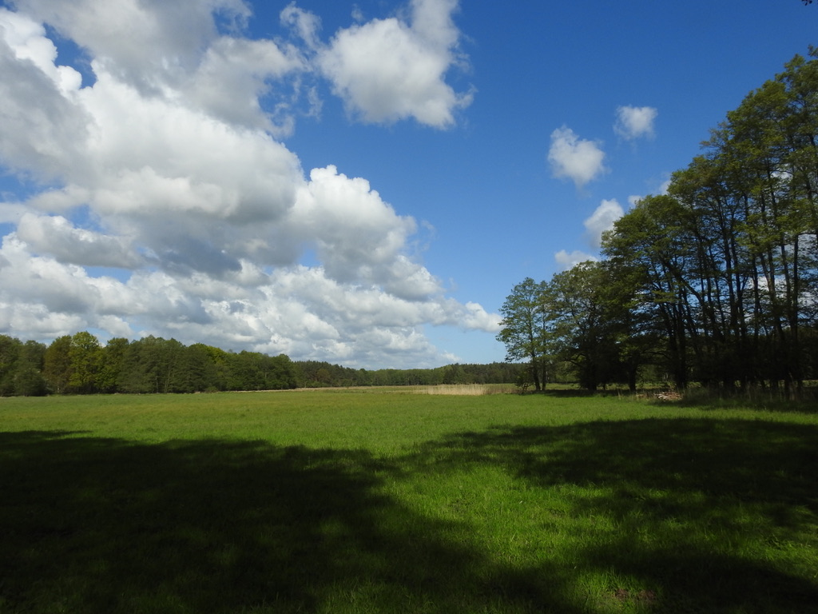
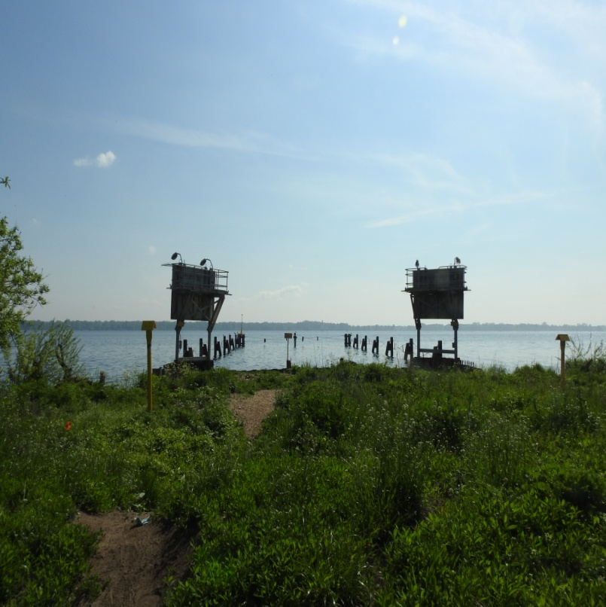
FAUNA GMINY NA TLE FAUNY WOJEWÓDZTWA ZACHODNIOPOMORSKIEGO
W porównaniu z innymi gminami fauna gminy Police odznacza się bardzo dużą różnorodnością. Wpływ na to ma przede wszystkim obecność w granicach gminy jez. Świdwie i Odry wraz z wyspami i terenami przyległymi. Na duże zróżnicowanie faunistyczne wpływa również obecność wielu mniejszych rzek i cieków, obecność jezior – Karpino, bagien i oczek wodnych, parków oraz leżącej częściowo w granicach gminy Puszczy Wkrzańskiej. Rzeka Odra to jeden z najważniejszych korytarzy ekologicznych w Polsce.
Pomimo tego, że w ciągu ostatnich lat z gminy wycofała się część gatunków zwierząt – w wyniku przede wszystkim intensywnej zabudowy, niszczenia lub znacznego przekształcania zbiorników wodnych, zaniechania uprawy pól, łąk i pastwisk – gmina Police charakteryzuje się w dalszym ciągu bardzo dużym zróżnicowaniem gatunkowym.

Slide 17
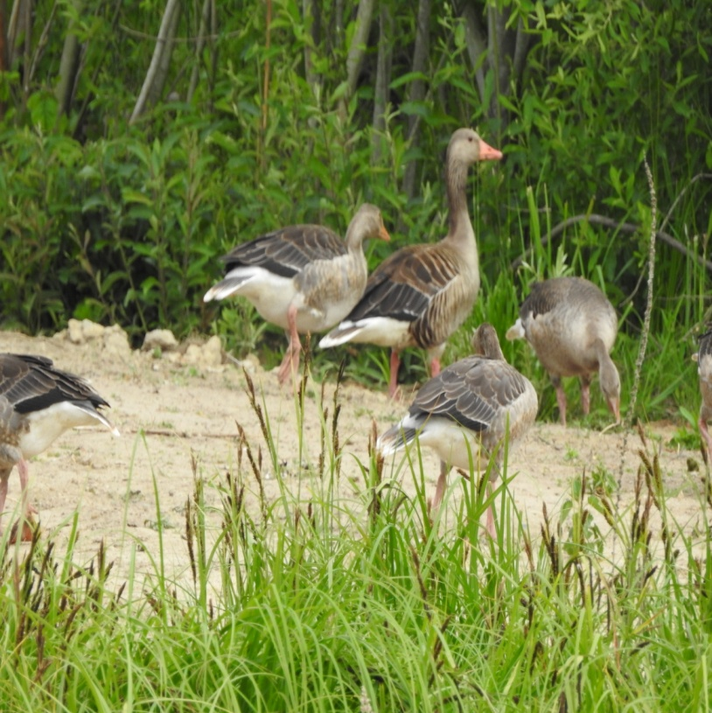
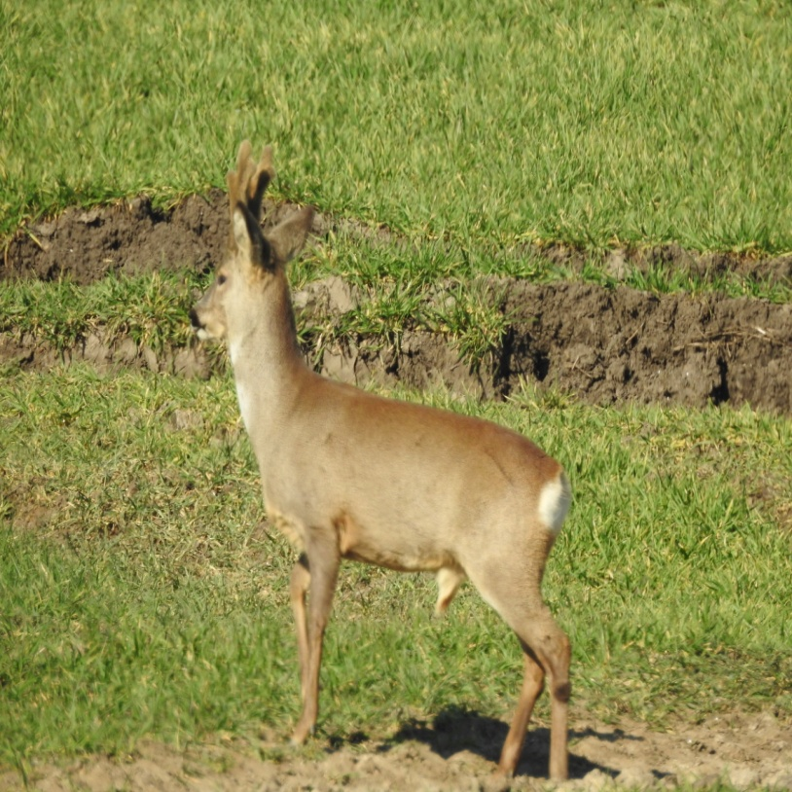
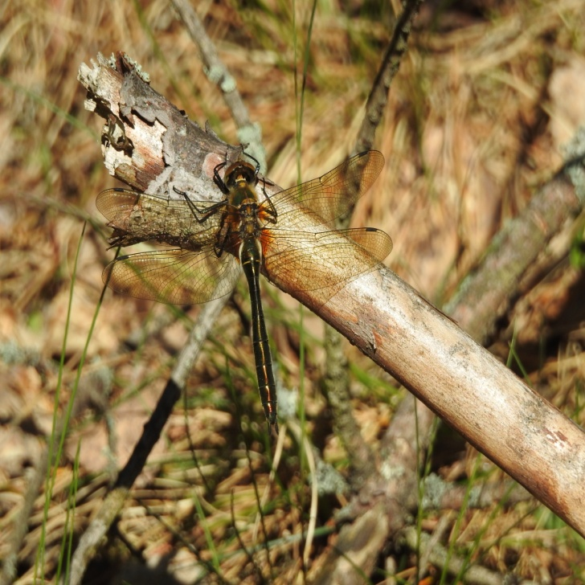
FAUNISTYCZNA WARTOŚĆ GMINY POLICE
Inwentaryzacja przyrodnicza przeprowadzona w obrębie Gminy Police, uzupełniona danymi z literatury oraz stron internetowych dostarczyła bogatych informacji o jej walorach faunistycznych. W obszarze gminy zlokalizowano cenne faunistycznie obszary, dla których zaproponowano formy ochronne. Gmina Police stanowi obszar o bardzo dużych walorach faunistycznych. O bogactwie fauny świadczą stwierdzone cenne gatunki zwierząt m.in. bąk, derkacz, zielonka, kropiatka, błotniak stawowy, żuraw, rybitwa rzeczna i gąsiorek. Na obszarze Gminy Police opisano:
24 gatunki bezkręgowców;
20 gatunków płazów i gadów,
246 gatunków ptaków, w tym ujętych w Załączniku I Dyrektywy Ptasiej, ujętych w Polskiej Czerwonej Księdze Zwierząt oraz objętych ochroną strefową,
39 gatunków ssaków, w tym gatunków ujętych w Załączniku II Dyrektywy Siedliskowej.

Slide 18
CHARAKTERYSTYKA FAUNY WYMARŁEJ NA TERENIE GMINY
Żagnica zielona Aeshna viridis – podawana w poprzedniej waloryzacji przyrodniczej. Od tego czasu brak stwierdzeń.
Żaba zwinka Rana dalmatiana - błędne oznaczenie gatunku przy podawaniu stwierdzenia w poprzedniej waloryzacji przyrodniczej.
Gniewosz plamisty Coronella austriaca – w poprzedniej waloryzacji podawano stanowiska z literatury. Od tego czasu brak jakichkolwiek stwierdzeń gatunku w obrębie gminy.
Bocian czarny Ciconia nigra – brak stwierdzeń o lęgach od lat 80. XX w.
Podgorzałka Aythya nyroca – brak danych o lęgach od lat 70. XX w.
Świstun Mareca penelope – brak danych o lęgach od 1970 r.
Błotniak łąkowy Circus pygargus – brak danych o lęgach od lat 70 XX w.
Błotniak zbożowy Circus cyaneus – brak danych o lęgach od lat 80. XX w.
Rybołów Pandion haliaetus – brak danych o lęgach prawdopodobnie od 20 lat.
Sieweczka obrożna Charadrius hiaticula – brak danych o lęgach od 1992 r.
Kulik wielki Numenius arquata – brak danych o lęgach od co najmniej kilkunastu lat.
Mewa mała Hydrocoloeusminutus – brak danych o lęgach od około 20 lat.
Rybitwa białoczelna Sternula albifrons– brak danych o lęgach od ponad 20 lat.
Rybitwa czarna Chlidonias niger – od ponad 10 lat brak danych o lęgach.
Rybitwa rzeczna Sterna hirundo – brak danych o lęgach od kilku lat.
Turkawka Streptopelia turtur – brak danych o lęgach od 30 lat.
Pójdźka Athene noctua – brak danych o lęgach od 1993 r.

Slide 19
CHARAKTERYSTYKA FAUNY WYMARŁEJ NA TERENIE GMINY
Wodniczka Acrocephalus paludicola – brak danych o lęgach od połowy lat 90 XX w.
Ortolan Emberiza hortulana – brak danych o lęgach od końca lat 90. XX w.
Perkoz rdzawoszyi Podiceps grisegena – w ostatnich latach brak stwierdzeń o lęgach.
Zausznik Podiceps nigricollis – w ostatnich latach brak stwierdzeń o lęgach.
Cyraneczka Anas crecca – prawdopodobnie nie przystępuje do lęgów w obrębie gminy.
Płaskonos Spatula clypeata – prawdopodobnie w ostatnich latach nie przystępuje do lęgów w obrębie gminy.
Kobuz Falco subbuteo – brak danych o lęgach od lat 90. XX w.
Sieweczka rzeczna Chardrius dubius - prawdopodobnie w ostatnich latach nie przystępuje do lęgów w obrębie gminy.
Krwawodziób Tringa totanus – od poprzedniej waloryzacji przyrodniczej brak danych o lęgach.
Rycyk Limosa limosa - prawdopodobnie w ostatnich latach nie przystępuje do lęgów w obrębie gminy.
Samotnik Tringa ochropus - prawdopodobnie nie przystępuje do lęgów w obrębie gminy.
Mewa siwa Larus canus - prawdopodobnie nie przystępuje do lęgów w obrębie gminy.
Płomykówka Tyto alba - prawdopodobnie nie przystępuje do lęgów w obrębie gminy.
Dudek Upupa epops - prawdopodobnie nie przystępuje do lęgów w obrębie gminy.
Droździk Turdus iliacus. Brak danych o lęgach od 1990 r.
Czyż Spinus spinus – brak danych o lęgach od połowy lat 90 XX w.
Krzyżodziób świerkowy Loxia curvirostra - prawdopodobnie nie przystępuje do lęgów w obrębie gminy.
Grzebiuszka ziemna Pelobates fuscus - brak stwierdzeń od poprzedniej waloryzacji.
Ropucha paskówka Epidalea calamita – brak stwierdzeń od poprzedniej waloryzacji.
Ropucha zielona Pseudepidalea viridis - brak stwierdzeń od poprzedniej waloryzacji.
Rzekotka drzewna Hyla arborea - brak stwierdzeń od poprzedniej waloryzacji.
Żmija zygzakowata Vipera berus - brak stwierdzeń od poprzedniej waloryzacji.

Slide 20
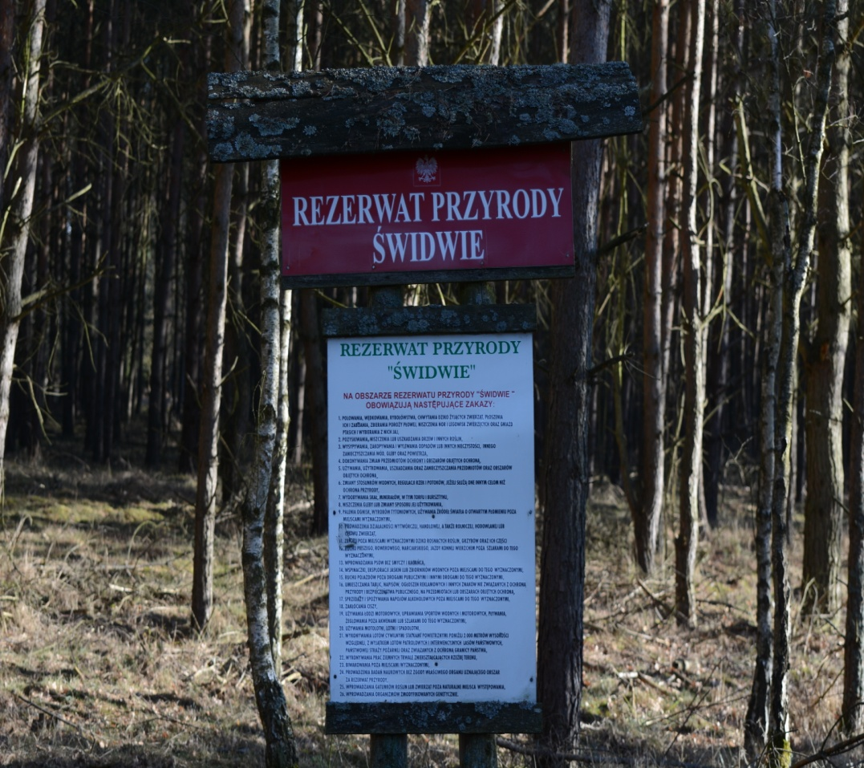
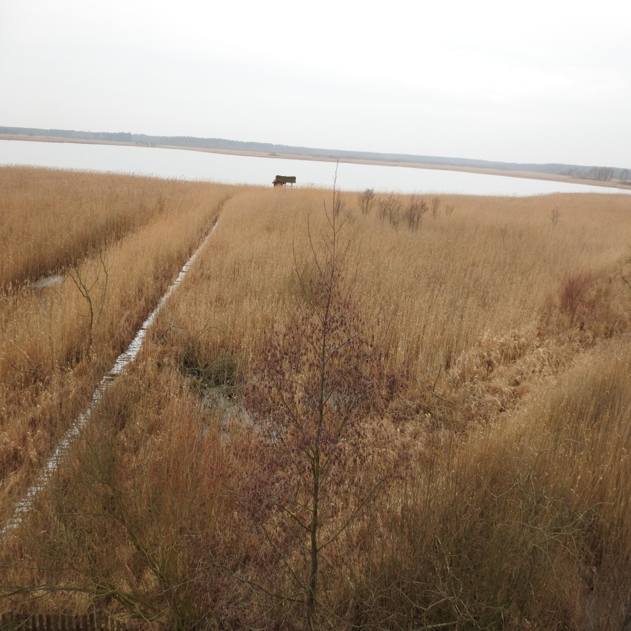
NAJISTOTNIEJSZE MIEJSCA WYSTĘPOWANIA FAUNY
Rezerwat przyrody „Świdwie” (ptaki, płazy, ssaki);
Proponowany użytek ekologiczny „Staw Goślicki” (płazy);
Proponowany użytek ekologiczny „Pilchowskie Mokradła” (ptaki, płazy);
Odstojniki przy zakładach chemicznych Police (ptaki, płazy, ssaki);
Odra oraz Roztoka Odrzańska – ptaki;
Obszar Natura 2000 PLH 320015 Police – Kanały (nietoperze).

Slide 21
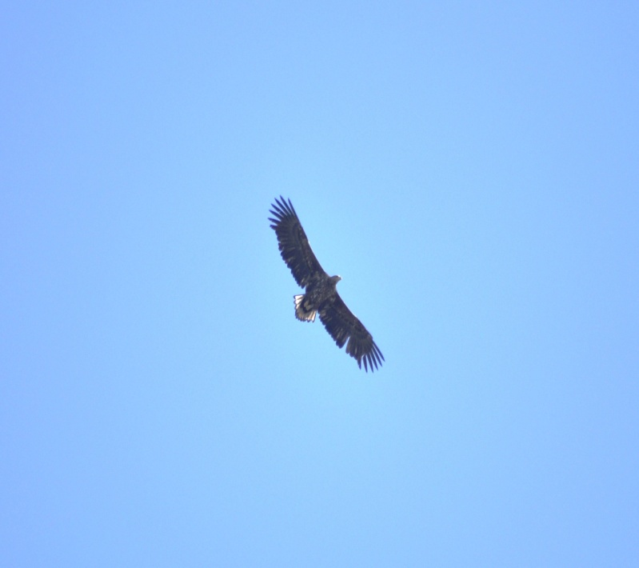
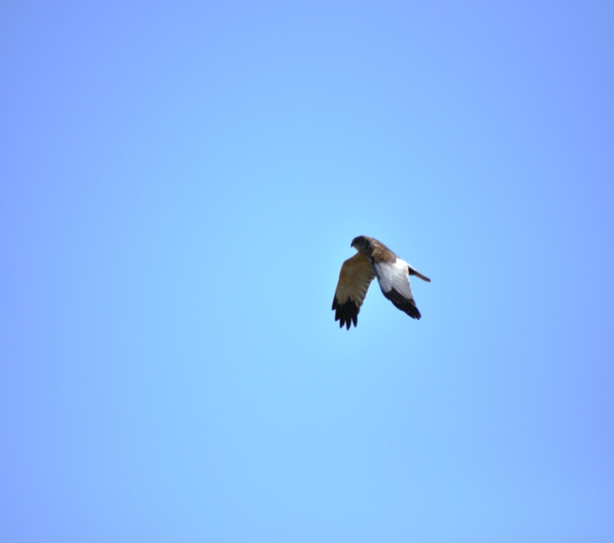
NAJCENNIEJSZE GATUNKI ZWIERZĄT
Do najcenniejszych gatunków zwierząt przystępujących do rozrodu w obrębie gminy Police zaliczamy:
Kumak nizinny Bombina bombina
Bąk Botaurus stellaris
Ohar Tadorna tadorna
Błotniak stawowy Circus aeruginosus
Sokół wędrowny Falco peregrinus
Derkacz Crex crex
Kropiatka Porzana porzana
Zielonka Zapornia parva
Rybitwa rzeczna Sterna hirundo
Zimorodek Alcedo atthis
Dzięcioł czarny Dryocopus martius
Dzięcioł średni Dendrocoptes medius
Podróżniczek Luscinia svecica
Jarzębatka Curruca nisoria
Wąsatka Panurus biarmicus

Slide 22
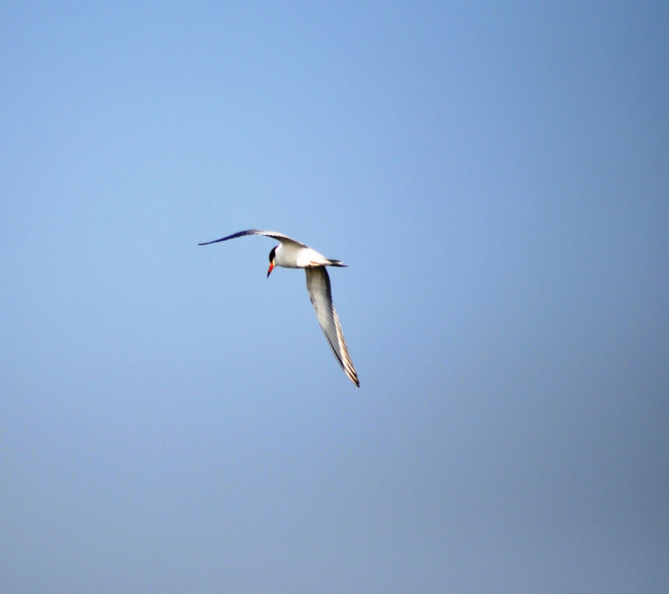
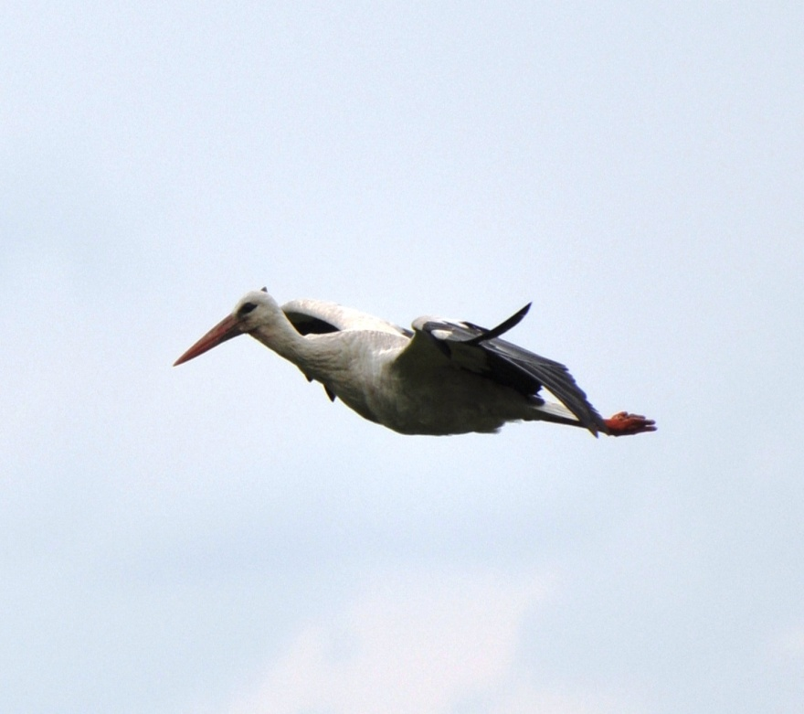
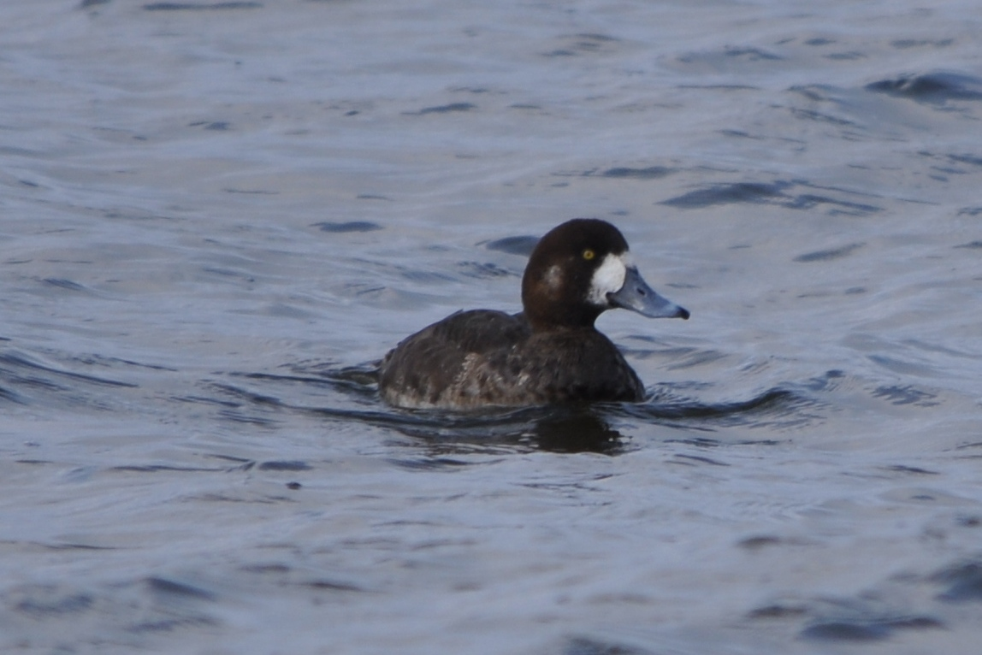
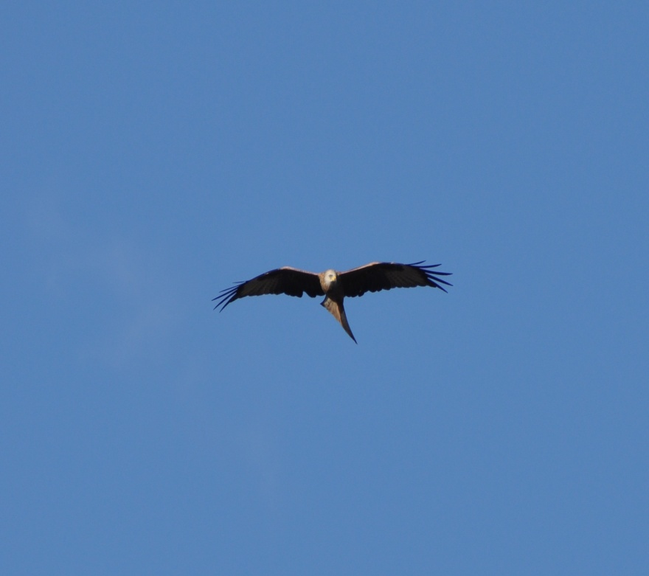

Slide 23
OBSZARY CENNE POD WZGLĘDEM FAUNY, WYMAGAJĄCE PODJĘCIA DZIAŁAŃ OCHRONNYCH
Wszystkie wykazane jako proponowane do objęcia ochroną obszary wymagają podjęcia działań polegających na objęciu ich prawną ochroną. Ponadto niezbędne jest, po ich powołaniu, egzekwowanie zakazów wprowadzonych na tych obszarach. Działania ochronne na obszarach cennych faunistycznie wymagają sporządzenia opinii dla każdego z nich z osobna z uwzględnieniem działań ochronnych dot. cennych gatunków flory oraz siedlisk przyrodniczych. Samo powołanie obszarów chronionych nie niesie za sobą wymiernych skutków w zakresie zachowania lokalnych populacji cennych gatunków zwierząt.

Slide 24
GŁÓWNE ZASOBY PRZYRODY NIEOŻYWIONEJ I KRAJOBRAZU GMINY
Udział terenów leśnych
Powierzchnia gminy ok. 50 % stanowią lasy. Tworzą one kompleks leśny zwany Puszczą Wkrzańską występują tu głównie bory. Występuje tu także starodrzew bukowy.
Rozległe tereny łąkowe; Łąki i użytki zielone położne w pasie miejscowości Uniemyśl-Drogoradz do Karpina w dolinie Karpiny oraz w pasie miejscowości Wieńkowo - Tatynia do Węgornika, tereny łąkowe wokół historycznej zabudowy Przęsocina.
Istotnym elementem krajobrazu gminy są dość liczne aleje drzew.
Wody - sieć rzeczną gminy tworzy przede wszystkim Roztoka Odrzańska z Zalewem Szczecińskimi i rzeką Odrą. Dolina Dolnej Odry na terenie gminy Police stanowi wschodnią granicę Puszczy Wkrzańskiej. Ponadto znaczenie dla gminy mają rzeka Gunica i Karpina.
Środowisko kulturowe:
teren dawnej fabryki benzyny syntetycznej w Policach
dawny obóz Stutthof, obecnie miasteczko rzemieślnicze w Mścięcinie ;
obecność zabytkowych budowli i układów urbanistycznych wsi (obiekty sakralne/mieszkalne/użyteczności publicznej)
ruiny klasztoru Augustianów w Jasienicy.
zachowane dawne cmentarze ewangelickie lub ich ślady.
obecność zabytkowych budowli i układów urbanistycznych wsi. Zachowane układy ruralistyczne miejscowości Drogoradz, Niekłończyca, Pilchowo, Przęsocin, Siedlice, Tatynia, Trzebież, Uniemyśl. Zachowane fragmenty układów miejskich w Policach.
Rzeźba terenu południowego obszaru Puszczy Wkrzańskiej: wysokie walory krajobrazowe. Wąwozami płyną strumienie i potoki miejscami przyjmujące charakter górski.
Rezerwat przyrody „Świdwie” o międzynarodowym znaczeniu - obejmujący obszar jeziora, lasów, gruntów ornych i pastwisk oraz nieużytki.

Slide 25
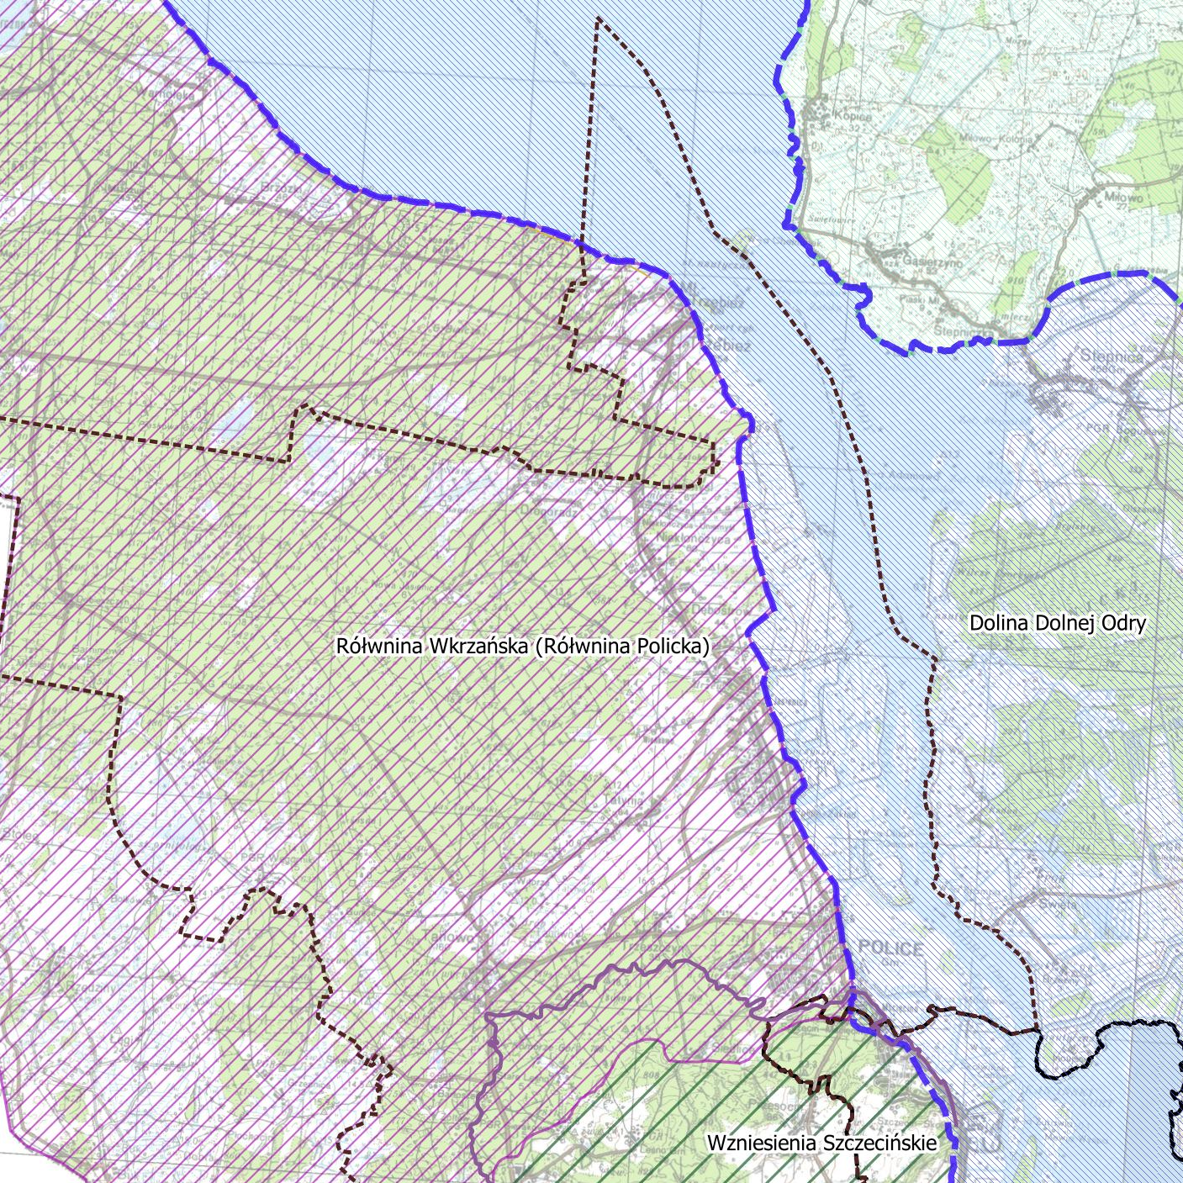
CHARAKTERYSTYKA RZEŹBY TERENU
Mezoregiony a ukształtowanie rzeźby terenu:
równina rzeczno - rozlewiskowa (Równina Wkrzańska), urozmaicona pagórkami i zagłębieniami gównie od zachodniego przebiegu
Wzniesienia Szczecińskie -wzniesienia morenowe, położona jest na wysokościach 50 – do ponad 100 m n.p.m.,
Dolina dolnej Odry – tereny nadrzeczne i obszaru Zalewu Szczecińskiego o najniższych rzędnych terenu

Slide 26
RZEŹBA TERENU
Tereny łąkowe, okolice Karpina
Ukształtowanie terenu jest dość jednostajne w obrębie Równiny Wkrzańskiej.
Przesłony widokowe na II /III planie widokowym tworzą głównie lasy

Slide 27
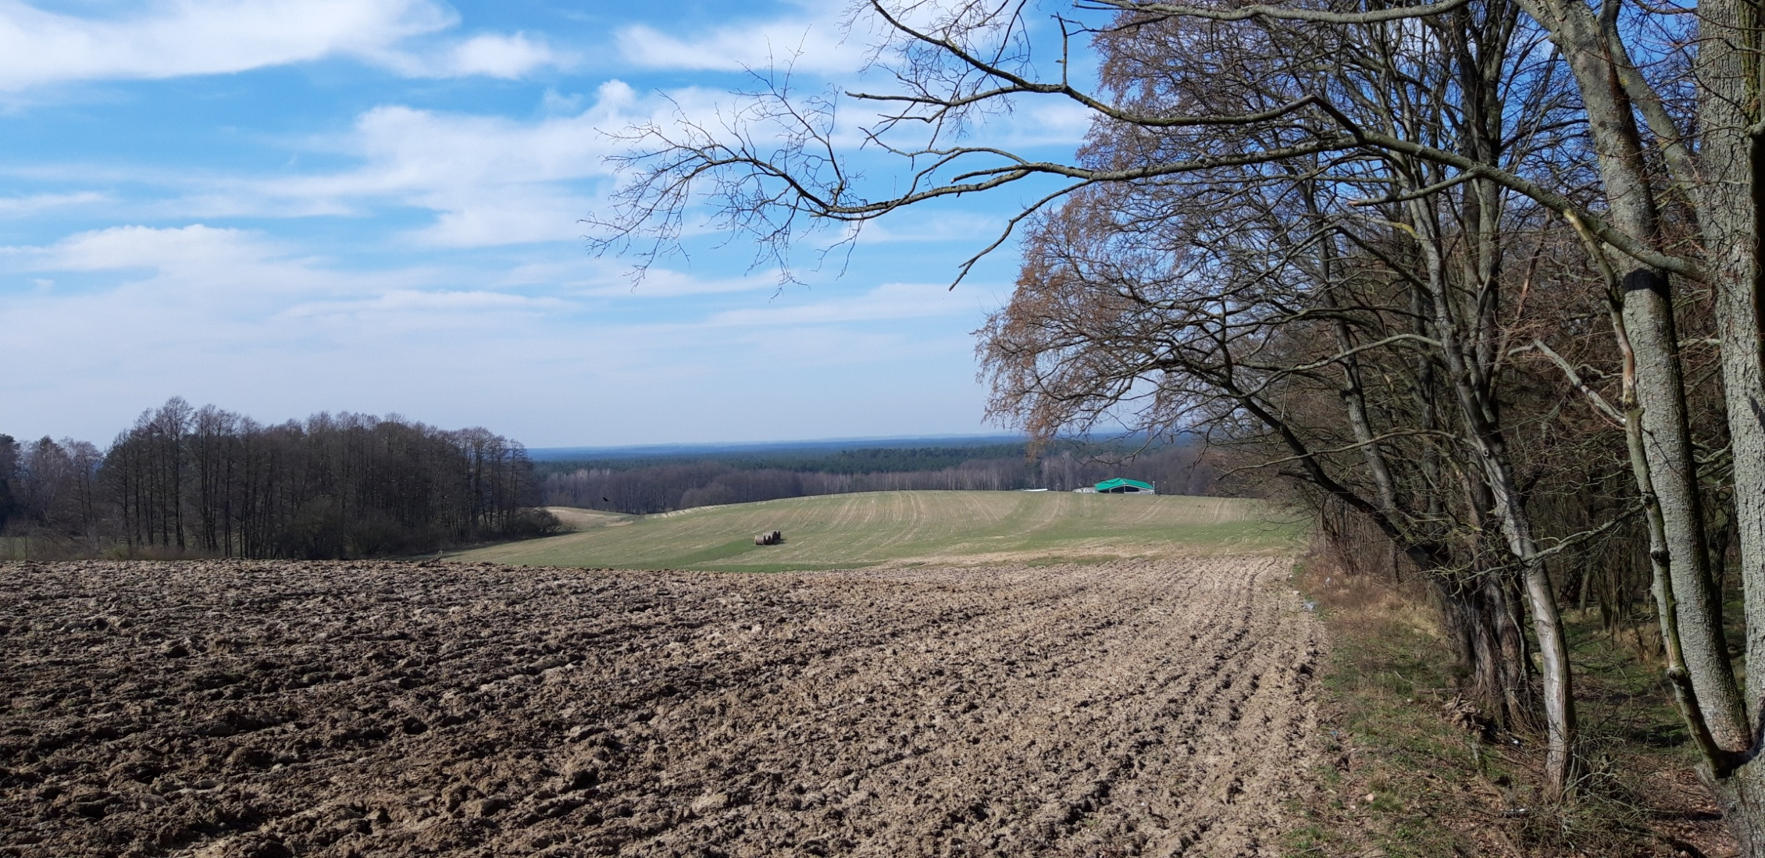
RZEŹBA TERENU
Zróżnicowana forma rzeźby terenu z dalekim wglądem widokowym, okolice Leśna Górnego,
widok w kierunku północno-zachodnim. Podobne warunki występują w rejonie Pilchowa

Slide 28
RZEŹBA TERENU
Tereny łąkowe, polderów na rzeką Odrą
Obszar leśny
o zróżnicowanej rzeźbie
Dolina Dolnej Odry o dużej rozległości widokowej,
fot. obok – kompleks leśny Puszczy Wkrzańskiej, południowa część gminy

Slide 29
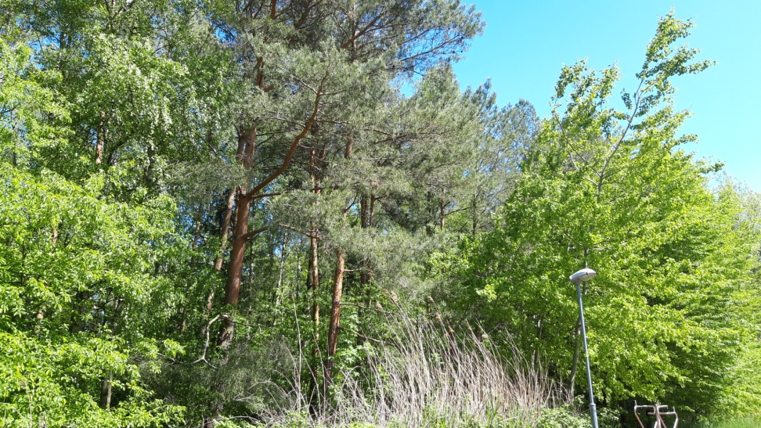
TERENY LEŚNE
Przeważająca część lasów to lasy sosnowe zlokalizowane w zachodniej , południowo-zachodniej
części gminy. Obszary zróżnicowane wysokościowo porastają lasy bukowe na południu gminy.

Slide 30
WGLĄDY WIDOKOWE
Tereny rozległych łąk
Drogoradz, widok z przedpola drogi na tereny otwarte, widok ograniczony na III planie

Slide 31
WGLĄDY WIDOKOWE
Przedpole panoramy Przęsocina z górującym kościołem

Slide 32
TRZEBIEŻ, OTOCZENIE ZALEWU SZCZECIŃSKIEGO– WIDOK Z AMBONY
Rozległość widokowa, z mozaiką komponentów przyrodniczo- kulturowych

Slide 33
WALORY KRAJOBRAZOWE WÓD
Odra Zachodnia

Slide 34
WALORY KRAJOBRAZOWE WÓD
Ciek w okolicy Trzebieży
Rzeka Gunica, Tatynia
Jez. Bartoszewo

Slide 35
ALEJE I ZADRZEWIENIA KSZTAŁTUJĄCE KRAJOBRAZ
Aleja kasztanowców, Karpin
Aleja kasztanowców i lip w Niekłończycy

Slide 36
ALEJE I ZADRZEWIENIA KSZTAŁTUJĄCE KRAJOBRAZ
Skupisko starodrzewia - Trzebież
Aleja platanowa, Police
Aleja lipowa w Bartoszewie
Okazała lipa, Pilchowo

Slide 37
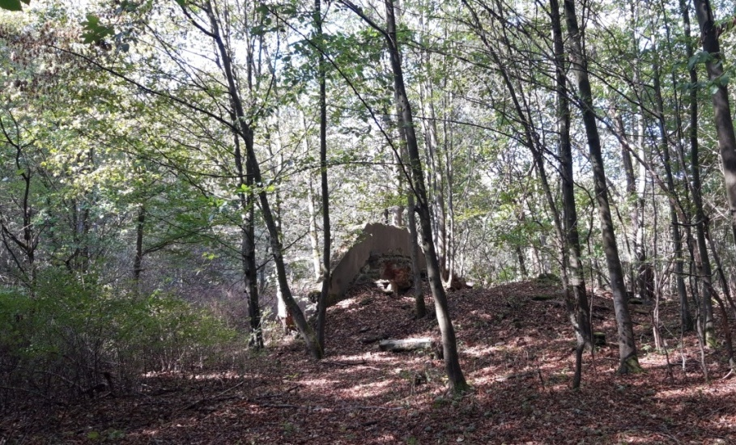
PARKI PODWORSKIE
Gunice, ruiny pałacu rodziny von Ramin
Pozostałość zabudowy dworskiej, Karpin
Zespół pałacowy w Leśnie Górnym

Slide 38
ZABUDOWA HARMONIJNA – CENNE UKŁADY

Slide 39
ZABUDOWA HARMONIJNA WIEJSKA
Kościół ryglowy z zabudową mieszkalną, Niekłończyca
Poniżej kościół ryglowy, Tatynia
Trzebież z górującym kościołem.
Poniżej, zabudowa wsi Drogoradz
Przykłady zachowanej zabudowy wiejskiej harmonijnej

Slide 40
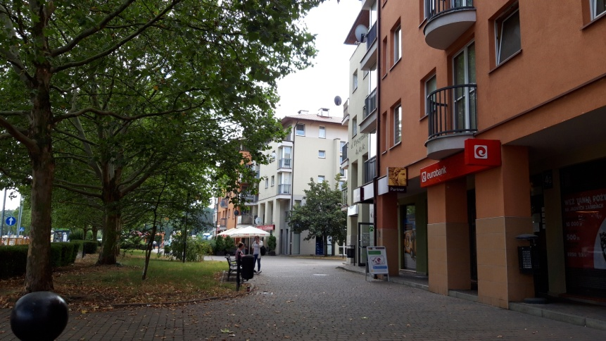
ZABUDOWA HARMONIJNA UKŁADÓW MIEJSKICH
fasady zabudowy mieszkalnej ul. Odrzańska, Police
zespoły zabudowy przy ul. Wyszyńskiego
w Policach jako kontynuacja ciągów zabudowy
wysokiej
zabudowa częściowo odnowiona ul. Nowopol
ul. Mazurska, widok w kierunku wieży kościelnej
Przykłady zachowanej zabudowy miejsko-wiejskiej harmonijnej

Slide 41
ZABUDOWA CZĘŚCIOWO DYSHARMONIJNA MIEJSKA/WIEJSKA
Krajobraz miejski - blokowiska dominujące przestrzeń-Police, os. Anny Jagiellonki
Zaniedbana zabudowa przy dworcu kolejowym w Trzebieży
Zabudowa miejska
bez nawiązania do stylu, brak kontynuacji. Problematyczne są także tereny niezainwestowane/niszczejące

Slide 42
DZIEDZICTWO KULTUROWE
Tereny dawnej fabryki benzyny syntetycznej
zespół klasztorny augustianów w Jasienicy
Lapidarium w Parku Staromiejskim
Obiekty powojskowe

Slide 43
OBIEKTY FORTYFIKACYJNE
Schron na trasie zwiedzania dawnej fabryki benzyny syntetycznej
Poniżej obiekt powojskowy, schron, Police

Slide 44
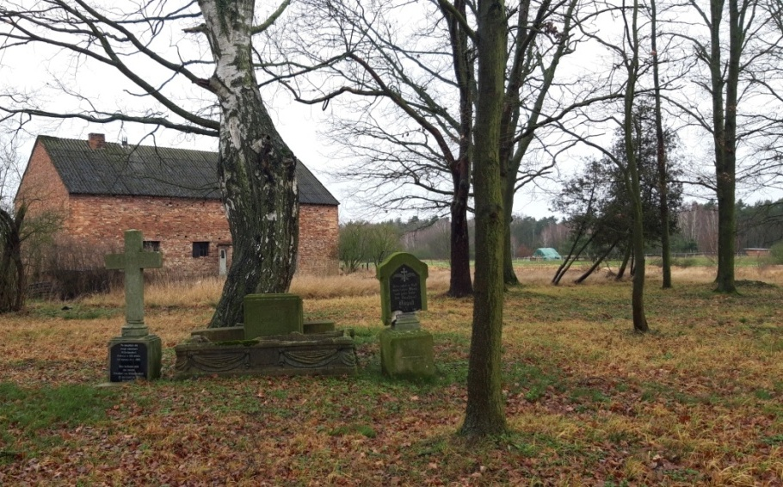
DAWNE CMENTARZE I MIEJSCA KULTU
Cmentarz w Uniemyślu
Cmentarz leśny
rodziny von Ramin, Gunice
Krzyż przydrożny, nowa Jasienica

Slide 45
TERENY ZIELONE
Skwer Jana Pawła II
Park w Trzebieży
Park Staromiejski
Tereny rekreacyjne
Parki pamięci
Obszary leśne
Park Solidarności

Slide 46
DOMINANTY KRAJOBRAZOWE

Slide 47
DOMINANTY KRAJOBRAZOWE
Przęsocin, górująca wieża kościoła
Kościół NPM w Policach
Trzebież, kościół
Zabudowa blokowa, Police

Slide 48
DOMINANTY KRAJOBRAZOWE
Zakłady chemiczne i towarzysząca im infrastruktura nadziemna
Osiedle, zabudowa bloków wysokich

Slide 49
TERENY PRZEMYSŁOWE I ZDEGRADOWANE
Obszar przemysłowy, dominanta krajobrazowa
ul.Winniczna
ul.Polna
Obszar wykazujący brak widocznych przesłon widokowych i minimalizacji wpływu wizualnego na krajobraz

Slide 50
TERENY PRZEMYSŁOWE I ZDEGRADOWANE
Rurociąg wzdłuż ul. Roweckiego
Przęsocin, ingerencja linii napowietrznej w krajobraz
Brak widocznych przesłon widokowych i minimalizacji wpływu wizualnego na krajobraz

Slide 51
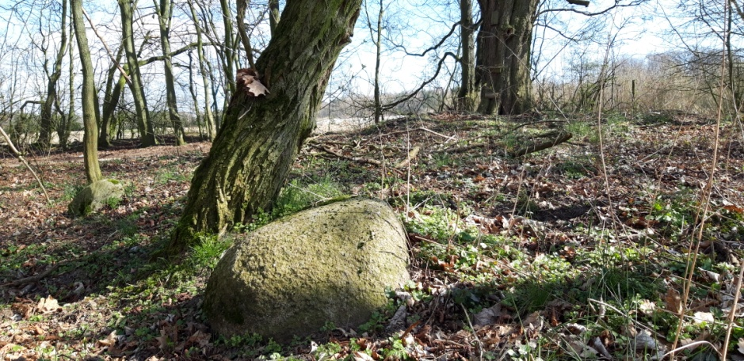
GŁAZY, ŹRÓDLISKA I GŁAZOWISKA
Głaz usytuowany na zieleńcu przy
ul.Mazurskiej, Police
Tablica nagrobna,na obszarze zabytkowego parku przypałacowego w Leśnie Górnym
Znaczna część głazów stanowi głazy/płyty upamiętniające wydarzenia bądź osoby
Głaz na polu, obok alei kasztanowców,
Leśno Górne

Slide 52
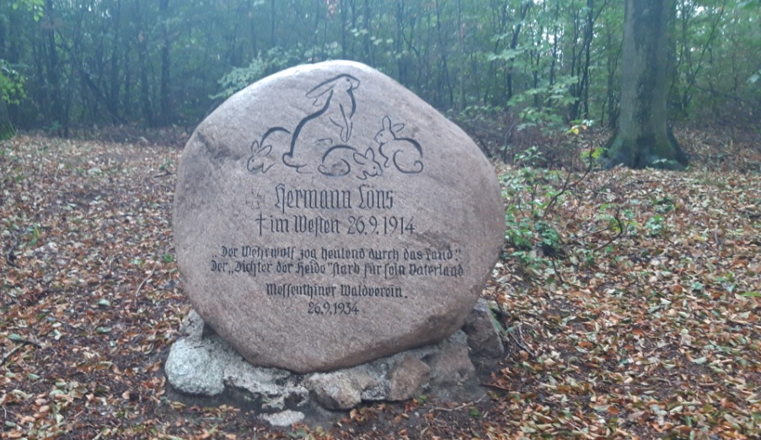
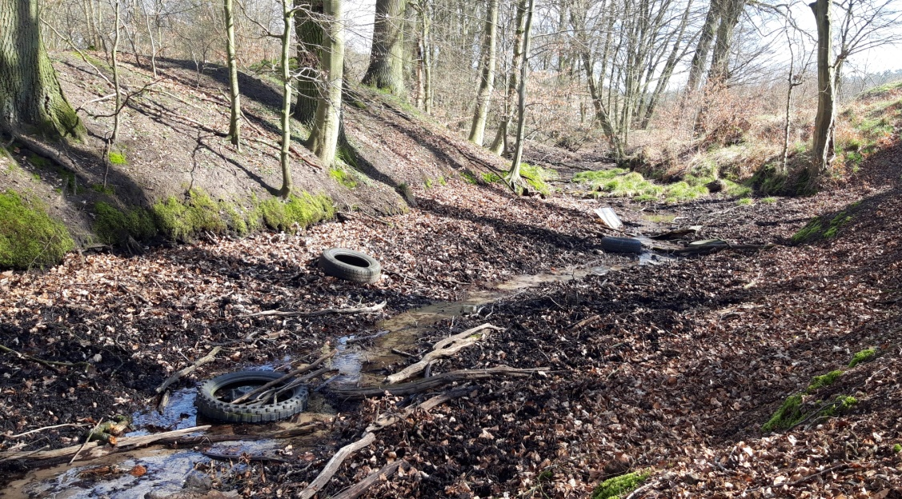
Głaz Hermanna Lönsa w Leśnie Górnym
Zaśmiecone źródlisko, oddział leśny nr 829
Lapidarium polickie, głaz narzutowy umieszczony w centralnym punkcie
Głaz przy kościele pw. Niepokalanego Poczęcia NMP,
Police

Slide 53
ISTNIEJĄCE OBSZARY CHRONIONE NA TERENIE GMNY POLICE
Rezerwat przyrody „Świdwie”
Obszar mający znaczenie dla Wspólnoty PLH320018 „Ujście Odry i Zalew Szczeciński”
Obszar specjalnej ochrony ptaków PLB 320006 „Świdwie"
Obszar specjalnej ochrony ptaków PLB320009 „Zalew Szczeciński”
Obszar specjalnej ochrony ptaków PLB320014 „Ostoja Wkrzańska”
Obszar specjalnej ochrony ptaków PLH320015 „Police - Kanały"

Slide 54
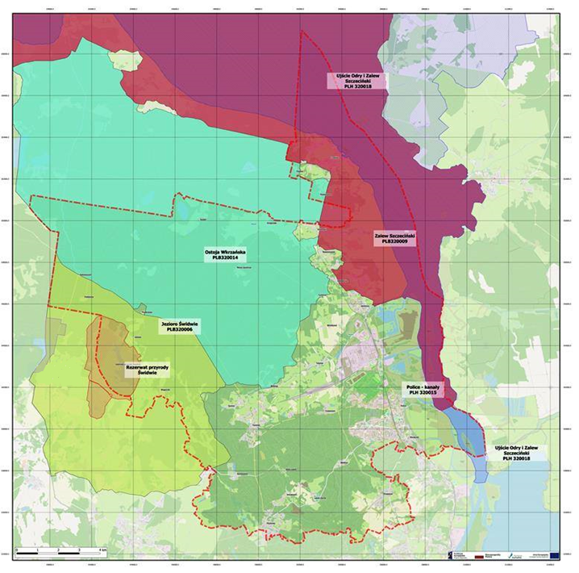
Istniejące obszary chronione

Slide 55
OBSZARY ZAPROPONOWANE DO OCHRONY W WYNIKU PRZEPROWADZONEJ INWENTARYZACJI
Proponowany użytek ekologiczny „Połaniec-Stołczynka
Proponowany użytek ekologiczny „Przęsocińska Struga”
Proponowany użytek ekologiczny „Oczko Leśne w Przęsocinie”
Proponowany użytek ekologiczny „Goślicki Staw”
Proponowany użytek ekologiczny „Torfowisko Zaleskie”
Proponowany użytek ekologiczny „Torfowisko Podbrzezie”
Proponowany użytek ekologiczny „Piaszczynkowe Mokradła”
Proponowany użytek ekologiczny „Pilchowskie Mokradła”
Proponowany zespół przyrodniczo-krajobrazowy „Jezioro Karpino” ZPK-1
Proponowany zespół przyrodniczo-krajobrazowy „Park rodu von Ramin” ZPK-2
Proponowany zespół przyrodniczo-krajobrazowy „Wyspy Odrzańskie” ZPK-3
Proponowany obszar chronionego krajobrazu „Karpina” OCHK-1
Proponowany obszar chronionego krajobrazu „Gunica” OCHK-2
Proponowany park krajobrazowy „Park Krajobrazowy Wzniesień Warszewskich”
Propozycja ochrony geostanowiska gleby ochrowej SD-1

Slide 56
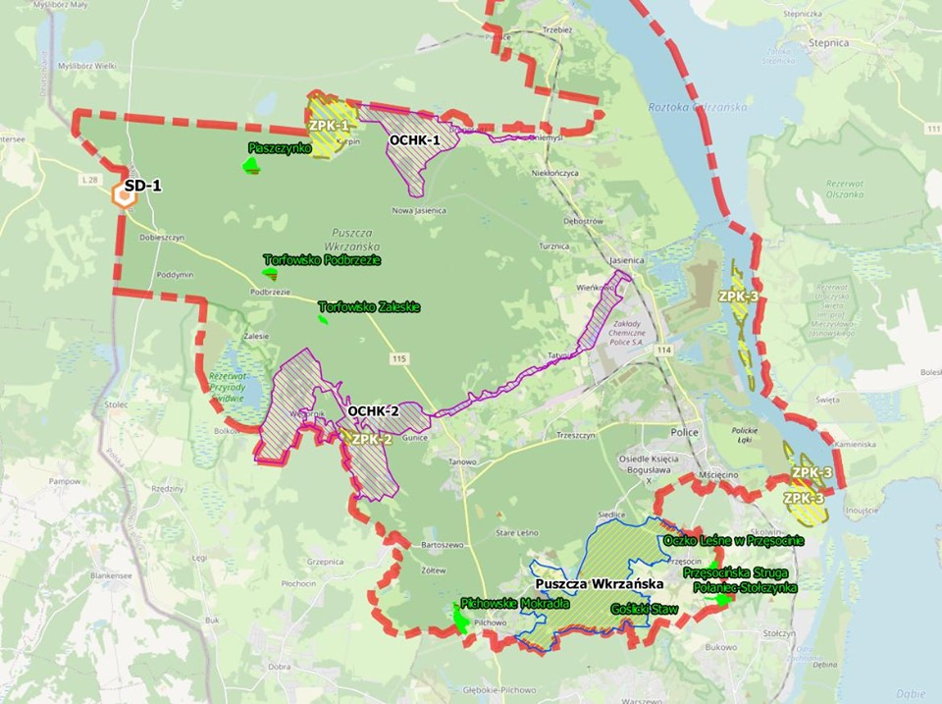
Proponowane obszary chronione
Park Krajobrazowy Wzniesień Warszewskich

Slide 57
PROPONOWANY UŻYTEK EKOLOGICZNY POŁANIEC-STOŁCZYNKA
Forma ochrony | Proponowany użytek ekologiczny „Połaniec-Stołczynka”
Powierzchnia | Ok. 14,5 ha
Cel ochrony | Ochrona zachowanych w dobrym stanie siedlisk grądowych w dolinach młodoglacjalnych strumieni Połaniec i Stołczynka, z licznymi stanowiskami rzadko spotykanych gatunków roślin.
Charakterystyka przyrodnicza obiektu | Doliny młodoglacjalne(ostro wcięte, V-kształtne) z dominacją lasów i dużym udziałem zarośli, zadrzewień, okrajków i muraw. Drzewostany w różnym wieku (z grabem, bukiem, brzozą, dębami, lokalnie z topolami), wymieszane są na znacznej powierzchni z gęstymi zaroślami, głównie z tarniną Prunus spinosa, leszczyną Corylus avellana, czarnym bzem Sambucus nigra. Na strumieniem znajdują się wysięki źródliskowe. Szczególny walor mają dobrze wykształcone siedliska grądu subatlantyckiego z dużym udziałem graba i leszczyny. Do najcenniejszych składników flory należy storczyk męski Orchis mascula, uznawany do niedawna za gatunek już wymarły na Pomorzu Zachodnim. W grądach licznie rośnie złoć pochwowata Gagea spathacea i złoć mała G. minima (oba gatunki zagrożone i rzadkie na Pomorzu Zachodnim), poza tym kokorycz wątła Corydalis intermedia, łuskiewnik różowy Lathrea squamaria. Na murawach z gatunków rzadkich m.in. wyka lędźwianowata Vicia lathyroides, kocanki piaskowe Helichrysum arenarium.Miejsce rozrodu wielu pospolitych, chronionych gatunków ptaków wróblowatych oraz ostoja zwierzyny łownej – lis, borsuk, sarna, dzik, zając szarak.
Położenie | Przęsocin: doliny strumieni Połaniec i Stołczynka na wschód od ul. Szczecińskiej
Zagrożenia | Wieloletnie zaśmiecenie doliny Połańca (na dnie zalegają setki opon) poza tym z polnej drogi biegnącej wzdłuż południowej krawędzi doliny zrzucane są do doliny odpady komunalne i budowlane. Część lasów administrowana przez lasy państwowe i użytkowana gospodarczo – eksploatacja drzewostanów na stromych stokach skutkować może znaczącymi stratami walorów przyrodniczych. W przeszłości na części powierzchni wykonano także zalesienie topolami kanadyjskimi.
Wskazania konserwatorskie i planistyczne | Objąć ochroną prawną, uniemożliwić zrzucanie odpadów i pozyskanie piasku, ograniczyć lub wyłączyć użytkowanie gospodarcze drzewostanów. Nie wprowadzać gatunków obcych, nie zmieniać stosunków wodnych. Na terenach sąsiadujących z kompleksem leśnym nie dopuszczać do rozwoju zabudowy w pasie bliższym niż co najmniej 50 m od skraju lasów.

Slide 58
PROPONOWANY UŻYTEK EKOLOGICZNY „PRZĘSOCIŃSKA STRUGA”
Forma ochrony | Proponowany użytek ekologiczny „Przęsocińska Struga”
Powierzchnia | Ok. 13,0 ha
Cel ochrony | Ochrona zachowanych w dobrym stanie siedlisk grądowych w młodoglacjalnej dolinie Przęsocińskiej Strugi, z licznymi stanowiskami rzadko spotykanych gatunków roślin.
Charakterystyka przyrodnicza obiektu | Dolina młodoglacjalna (ostro wcięte, V- i lokalnie U-kształtna) z dominacją lasów i dużym udziałem zarośli, zadrzewień, okrajków i muraw. Drzewostany w różnym wieku (z grabem, bukiem, brzozą, dębami, lokalnie z topolami), wymieszane są na znacznej powierzchni z gęstymi zaroślami, głównie z tarniną Prunus spinosa, głogiem Crataegus monogyna i C. oxyacantha, leszczyną Corylus avellana, czarnym bzem Sambucus nigra. Szczególny walor mają dobrze wykształcone siedliska grądu subatlantyckiego z dużym udziałem graba, głogów i leszczyny oraz łęgu jesionowo-olszowego. W grądach licznie rośnie złoć pochwowata Gagea spathacea (gatunek zagrożony na Pomorzu Zachodnim), poza tym: kokorycz wątła Corydalis intermedia, łuskiewnik różowy Lathrea squamaria, miodunka ćma Pulmonaria obscura, pępawa błotna Crepis paludosa. Na murawach z gatunków rzadkich m.in. wyka lędźwianowata Vicia lathyroides, kocanki piaskowe Helichrysum arenarium, rozchodnik ościsty Serum reflexum. Miejsce rozrodu wielu pospolitych, chronionych gatunków ptaków wróblowatych oraz ostoja zwierzyny łownej – lis, borsuk, sarna, dzik, zając szarak. Teren żerowiskowy gatunku z Załącznika I Dyrektywy Ptasiej tj. zimorodka Alcedo atthis.
Położenie | Przęsocin: dolina Przęsocińskiej Strugi w obrębie gm. Police
Zagrożenia | Stoki doliny przy końcu drogi prowadzącej z Przęsocina. Wzniesienia na końcu ww. drogi są rozkopane – nielegalnie pozyskiwane jest kruszywo budowlane. Część lasów administrowana przez lasy państwowe i użytkowana gospodarczo – eksploatacja drzewostanów na stromych stokach skutkować może znaczącymi stratami walorów przyrodniczych. W przeszłości na części powierzchni wykonano także zalesienie topolami kanadyjskimi.
Wskazania konserwatorskie i planistyczne | Objąć ochroną prawną, uniemożliwić zrzucanie odpadów i pozyskanie piasku, ograniczyć lub wyłączyć użytkowanie gospodarcze drzewostanów. Nie wprowadzać gatunków obcych, nie zmieniać stosunków wodnych. Nie dopuszczać do rozwoju zabudowy w pasie bliższym niż co najmniej 50 m od skraju lasów.

Slide 59
PROPONOWANY UŻYTEK EKOLOGICZNY „OCZKO LEŚNE W PRZĘSOCINIE”
Forma ochrony | Proponowany użytek ekologiczny „Oczko Leśne w Przęsocinie”
Powierzchnia | Ok. 0,4 ha
Cel ochrony | Ochrona zachowanego w dobrym stanie jeziorka eutroficznego w otoczeniu starodrzewu, ze stanowiskami rzadko spotykanych gatunków roślin.
Charakterystyka przyrodnicza obiektu | Mały zbiornik eutroficzny w kompleksie źródliskowym strumienia Grzybnica. Otoczony drzewostanem (wąskim pasem z wyjątkiem lasu przyległego od północy) głównie z sosną i brzozami, ale też dębami, olszą czarną i bukami. Wzdłuż brzegów pas szuwaru trzcinowego, nielicznie też pałki szerokolistnej. W wodzie obecne z gatunków rzadkich: pływacz zwyczajny Utricularia vulgaris i rogatek krótkoszyjkowy Ceratophyllum submersum.Miejsce rozrodu płazów – ropucha szara Bufo bufo, żab zielonych Rana esculenta complex i żab moczarowych Rana arvalis oraz gadów – zaskroniec zwyczajny Natrix natrix.
Położenie | Przęsocin: na północ od miejscowości, Nadl. Trzebież oddz. 847i
Zagrożenia | Lokalnie brzegi i skarpy nad jeziorkiem od północy i południa są wydeptane. Jeziorko jest popularnym miejscem odwiedzanym przez mieszkańców pobliskiego Przęsocina.
Wskazania konserwatorskie i planistyczne | Objąć ochroną prawną, zachować trwale drzewa i krzewy rosnące w strefie brzegowej (nie wykonywać zrębów zupełnych do linii brzegowej jeziora), stare dęby rosnące po południowej stronie zbiornika (oddz. 847j) optymalnie wyłączyć z użytkowania rębnego. Nie wprowadzać gatunków obcych, nie zmieniać stosunków wodnych. Nie dopuszczać do rozwoju zabudowy w pasie bliższym niż co najmniej 50 m od skraju lasów w otoczeniu zbiornika.

Slide 60
PROPONOWANY UŻYTEK EKOLOGICZNY „STAW GOŚLICKI”
Forma ochrony | Proponowany użytek ekologiczny „Staw Goślicki”
Powierzchnia | Ok. 0,4 ha
Cel ochrony | Ochrona zachowanego w dobrym stanie śródleśnego jeziorka eutroficznego.
Charakterystyka przyrodnicza obiektu | Śródleśny, bezodpływowy zbiornik eutroficzny w otoczeniu olsu bagiennego. Wzdłuż brzegów nieliczne płaty szuwaru pałki szerokolistnejTypha latifolia, turzycy błotnej Carex acutiformis i płaty situ rozpierzchłegoJuncus effusus. W wodzie wywłócznik kłosowy Myriophyllum spicatum. W strefie brzegowej olszyny z dominacją takich gatunków jak: czermień błotna Calla palustris, tojeść pospolita Lysimachia vulgaris, zachylnik błotny Thelypteris palustris, turzyca siwa Carex canescens, turzyca długokłosa Carex elongata, tojeść bukietowa Lysimachia thyrsiflora, rzęsa drobna Lemna minor, niezapominajka błotna Myosotis palustris, manna jadalna Glyceria fluitans, okrężnica bagienna Hottonia palustris, rzepicha ziemnowodna Rorippa amphibia, żabiściek pływający Hydrocharis morsus-ranae, sitowie leśne Scirpus sylvaticus, wierzba uszata Salix aurita, siedmiopalecznik błotny Comarum palustre. Jest to jedno z dwóch najważniejszych miejsc rozrodu ropuch szarych Bufo bufo w gminie. W sąsiedztwie stawu nie wykluczone lęgi ochrony strefowej włochatki Aegolius funereus.
Położenie | Leśno Górne: 2,5 km na SE, Przęsocin: 2,5 km na SW; Nadl. Trzebież oddz. 853j
Zagrożenia | Lokalnie brzegi jeziorka są wydeptane (zwłaszcza od północy). Zbiornik położony jest w pobliżu skrzyżowania dróg i szlaków, jest popularnym miejscem odwiedzanym przez spacerowiczów.
Wskazania konserwatorskie i planistyczne | Objąć ochroną prawną, zachować trwale drzewa i krzewy rosnące w strefie brzegowej (nie wykonywać zrębów zupełnych do linii brzegowej jeziora). Nie wprowadzać gatunków obcych, nie zmieniać stosunków wodnych. Zmiany klimatu mogą skutkować wysychaniem zbiornika. W okresie wczesnowiosennym oznakować drogi w celu ochrony migrujących ropuch.

Slide 61
PROPONOWANY UŻYTEK EKOLOGICZNY „TORFOWISKO ZALESKIE”
Forma ochrony | Proponowany użytek ekologiczny „Torfowisko Zaleskie”
Powierzchnia | Ok. 4,3 ha
Cel ochrony | Ochrona zachowanego w dobrym stanie śródleśnego torfowiska mszarnego z rzadkimi i chronionymi gatunkami roślin.
Charakterystyka przyrodnicza obiektu | Torfowisko przejściowe z mszarem torfowcowym otoczone lasem bagiennym. Las ten tworzy drzewostan sosnowy Pinus sylvestris w runie z panującą trzęślicą modrą Molinia caerulea. Poza tym rosną tu liczniej: wąkrota zwyczajna Hydrocotyle vulgaris, kruszyna pospolita Frangula alnus, fiołek błotny Viola palustris, torfowiec frędzlowany Sphagnum fimbriatum, nielicznie: świerk pospolity Picea abies, wełnianka pochwowata Eriophorum vaginatum, borówka czarna Vaccinium myrtillus, trzcina pospolita Phragmites australis. Środkową część torfowiska zajmuje otwarty mszar, porastający luźnymi i niewielkimi sosnami. Mszar torfowcowy tworzy torfowiec kończysty Sphagnum fallax, płatami rośnie tu także torfowiec magellański Sphagnum magellanicum, a kępy tworzy płonnik cienki Polytrichum strictum. Z gatunków naczyniowych dominują mozaikowo: wełnianka pochwowata Eriophorum vaginatum, wełnianka wąskolistna Eriophorum angustifolium, trzęślica modra Molinia caerulea i na mniejszych powierzchniach turzyca dzióbkowata Carex rostrata. Na całej powierzchni mszaru z rzadszych gatunków rosną: żurawina błotna Vaccinium oxycoccos, rosiczka okrągłolistna Drosera rotundifolia, modrzewnica pospolita Andromeda polifolia, bagno zwyczajne Ledum palustre, bagnica torfowa Scheuchzeria palustris.
Położenie | Zalesie: 2,8 km na NE; Nadl. Trzebież oddz. 555f, 556f
Zagrożenia | Mokradło bezodpływowe bez bezpośrednich zagrożeń. Zmiany klimatu mogą skutkować pogarszaniem warunków wodnych i przyśpieszeniem sukcesji leśnej na mszarze. Na zmiany sukcesyjne (ekspansję trzęślicy, situ rozpierzchłego i brzóz) wpływać może także dopływ biogenów wraz z zanieczyszczeniem opadów związkami azotu. Potencjalnym zagrożeniem jest też dopływ biogenów w przypadku wykonania zrębu zupełnego w sąsiedztwie torfowiska.
Wskazania konserwatorskie i planistyczne | Objąć ochroną prawną, zachować trwale drzewa i krzewy rosnące w lesie bagiennym dookoła mszaru. Nie wprowadzać gatunków obcych, nie zmieniać stosunków wodnych, nie wykonywać zrębów zupełnych w pasie przyległym do mokradła. Zakaz eksploatacji torfu.

Slide 62
PROPONOWANY UŻYTEK EKOLOGICZNY „TORFOWISKO PODBRZEZIE”
Forma ochrony | Proponowany użytek ekologiczny „Torfowisko Podbrzezie”
Powierzchnia | Ok. 11,4 ha
Cel ochrony | Ochrona zachowanego w dobrym stanie śródleśnego torfowiska mszarnego z rzadkimi i chronionymi gatunkami roślin.
Charakterystyka przyrodnicza obiektu | Torfowisko przejściowe z mszarem torfowcowym otoczone lasem bagiennym. Las ten tworzy drzewostan sosnowy Pinus sylvestris w runie z panującą trzęślicą modrą Molinia caeruleai borówką czarną Vaccinium myrtillus. Poza tym rosną tu liczniej: wąkrota zwyczajna Hydrocotyle vulgaris, kruszyna pospolita Frangula alnus, torfowiec frędzlowany Sphagnum fimbriatum, płonnik pospolity Polytrichum commune, wełnianka pochwowata Eriophorum vaginatum, siedmiopalecznik błotny Comarum palustre. Środkową część torfowiska zajmuje mszar silnie porastający sosną. Mszar torfowcowy tworzy torfowiec kończysty Sphagnum fallax, płatami rośnie tu także torfowiec magellański Sphagnum magellanicum, a kępy tworzy płonnik cienki Polytrichum strictum. Z gatunków naczyniowych dominuje niemal na całej powierzchni wełnianka pochwowata Eriophorum vaginatum, a tylko lokalnie: wełnianka wąskolistna Eriophorum angustifolium, trzęślica modra Molinia caerulea i turzyca dzióbkowata Carex rostrata. Na mszarze rosną poza tym:żurawina błotna Vaccinium oxycoccos, rosiczka okrągłolistna Drosera rotundifolia, modrzewnica pospolita Andromeda polifolia, bagno zwyczajne Ledum palustre(bardzo rzadko), bagnica torfowa Scheuchzeria palustris.
Położenie | Podbrzezie: na N od osady; Nadl. Trzebież oddz. 435d,f, 436h, 481a
Zagrożenia | Mokradło bezodpływowe bez bezpośrednich zagrożeń (w przeszłości podejmowano próby jego odwodnienia o czym świadczą pozostałości rowów). Zmiany klimatu mogą skutkować pogarszaniem warunków wodnych i przyśpieszeniem sukcesji leśnej na mszarze. Na zmiany sukcesyjne (ekspansję trzęślicy, situ rozpierzchłego i brzóz) wpływać może także dopływ biogenów wraz z zanieczyszczeniem opadów związkami azotu. Potencjalnym zagrożeniem jest też dopływ biogenów w przypadku wykonania zrębu zupełnego w sąsiedztwie torfowiska.
Wskazania konserwatorskie i planistyczne | Objąć ochroną prawną, zachować trwale drzewa i krzewy rosnące w lesie bagiennym dookoła mszaru. Nie wprowadzać gatunków obcych, nie zmieniać stosunków wodnych, nie wykonywać zrębów zupełnych w pasie przyległym do mokradła. Ze względu na zaawansowanie sukcesji leśnej na mszarze rekomendowane jest rozrzedzenie sosen w celu poprawy warunków świetlnych i zachowania gatunków mszarnych (poszerzenie luk, zmniejszenie zwarcia) – zabieg wykonać zimą. Zakaz eksploatacji torfu.

Slide 63
PROPONOWANY UŻYTEK EKOLOGICZNY „PIASZCZYNKOWE MOKRADŁA”
Forma ochrony | Proponowany użytek ekologiczny „Piaszczynkowe Mokradła
Powierzchnia | Ok. 18,1 ha
Cel ochrony | Ochrona lądowaciejącego jeziorka dystroficznego z otaczającymi je mszarami ze stanowiskami rzadkich i chronionych gatunków roślin.
Charakterystyka przyrodnicza obiektu | Dawniej zbiornik o kilkukrotnie większej powierzchni niż obecnie (na wschód od współczesnej misy zbiornika znajdują się pale po starym, długim pomoście drewnianym, obecnie nie sięgającelustra wody). W stanowiącym pozostałość po jeziorze płytkim zbiorniku rosną grzybienie białe Nymphaea alba. W strefie brzegowej przerywane i wąskie płaty szuwarów pałki szerokolistnej Typha latifolia i trzciny pospolitej Phragmites australis. Wokół lustra wody dominują zbiorowiska z trzęślicą modrąMolinia caerulea, na mniejszych powierzchniach z sitem rozpierzchłymJuncus effusus i mietlicą psiąAgrostis canina, z turzycą nitkowatąCarex lasiocarpa. Miejscami dobrze wykształcają się mszary z dominacją turzycy dzióbkowatejCarex rostratai żurawiną błotnąVaccinium oxycoccos. W zbiorowiskach tych rosną m.in.:czermień błotnaCalla palustris, gorysz błotny Peucedanum palustre, turzyca prosowa Carex paniculata, tojeść bukietowa Lysimachia thyrsiflora, turzyca siwa Carex canescens, bobrek trójlistkowy Menyanthes trifoliata, rosiczka okrągłolistna Drosera rotundifolia, wełnianka wąskolistna Eriophorum angustifolium, wełnianka pochwowata Eriophorum vaginatum, modrzewnica pospolita Andromeda polifolia(tylko w jednym miejscu, ale rozległy, gęsty płat o powierzchni ok. 20 m²), bagno zwyczajne Ledum palustre(nielicznie). Mszary torfowcowe tworzy torfowiec kończysty Sphagnum fallax. W dalszym otoczeniu jeziorka dominuje bardzo ubogie gatunkowo zbiorowisko z trzęślicą modrą poprzerastane w różnym stopniu sosną. W 2019 nie odnaleziono podawanej stąd turzycy bagiennejCarex limosa. Miejsce rozrodu płazów – ropucha szara Bufo bufo, żaby zielone Rana esculenta complex i żaba moczarowa Rana arvalis oraz gadów – zaskroniec zwyczajny Natrix natrix.
Położenie | Dobieszczyn: 5 km na NE; Karpin: 4,5 km na SW; Nadl. Trzebież oddz. 359g, 360c,d,h
Zagrożenia | Mokradło bezodpływowe w przeszłości odwodniane o czym świadczą pozostałości rowów. Zmiany klimatu mogą skutkować pogarszaniem warunków wodnych i przyśpieszeniem procesu lądowacenia. Na zmiany sukcesyjne (ekspansję trzęślicy, situ rozpierzchłego i ew. brzóz) wpływać może także dopływ biogenów wraz z zanieczyszczeniem opadów związkami azotu. Brzegi jeziora (w tym mszary) są wydeptywane i zaśmiecane przez wędkarzy. Nęcenie ryb może skutkować wzrostem trofii zbiornika z natury skąpożywnego.
Wskazania konserwatorskie i planistyczne | Objąć ochroną prawną. Nie wprowadzać gatunków obcych, nie pogarszać stosunków wodnych, nie wykonywać zrębów zupełnych w pasie przyległym do mokradła. Zakaz eksploatacji torfu.

Slide 64
PROPONOWANY UŻYTEK EKOLOGICZNY „PILCHOWSKIE MOKRADŁA”
Forma ochrony | Proponowany użytek ekologiczny „Pilchowskie Mokradła”
Powierzchnia | Ok. 23,9 ha
Cel ochrony | Ochrona silnie zlądowaciałego jeziora eutroficznego z typowymi dla tego procesu zbiorowiskami roślinnymi.
Charakterystyka przyrodnicza obiektu | Dawne jezioro (Polchower See), silnie zlądowaciałe, współcześnie z bardzo znikomą powierzchnią otwartego lustra wody. Rozległy kompleks szuwarów z panująca trzciną Phragmites australis. Mniejsze powierzchnie zajmują szuwary manny mielec Glyceria maxima, pałki szerokolistnejTypha latifolia, turzycy prosowej Carex paniculata i turzycy błotnej Carex acutiformis. Z powodu suszy i spadku poziomu wód w 2019 rozwinęły się duże płaty uczepu trójlistkowegoBidens tripartita. Na obrzeżach na skrajach zarośli i na piaszczyskach kruszczyk szerokolistny Epipactis helleborinei turzyca piaskowa Carex arenaria.Miejsce rozrodu płazów – kumaka nizinnegoBombina bombina, żab zielonych Rana esculenta complex, ssaków - bóbr europejski Castor fiber, gadów – zaskroniec zwyczajny Natrix natrix, padalec Anguis fragilis, jaszczurka zwinka Lacerta agilis. Miejsce rozrodu ptaków wodno-błotnych: z Załącznika I Dyrektywy Ptasiej (bąk Botaurus stellaris, błotniak stawowy Circus seruginosus, żuraw Grus grus) oraz nielicznych jako lęgowe w Polsce (łabędź niemy Cygnus olor, gęgawa Anser anser, krakwa Anas strepera, gągoł Bucephala clangula, trzciniak Acrocephalus arundinaceus.
Położenie | Mokradła na W i NW od Pilchowa, Nadl. Trzebież oddz. 820Ab,d
Zagrożenia | Potencjalnie wkroczenie gatunków inwazyjnych – klona jesionolistnego i niecierpka gruczołowatego. Osuszenie obiektu.
Wskazania konserwatorskie i planistyczne | Obszar pozostawić do ochrony biernej z dopuszczeniem zwalczania gatunków inwazyjnych.

Slide 65
PROPONOWANY ZESPÓŁ PRZYRODNICZO-KRAJOBRAZOWY „JEZIORO KARPINO”
Forma ochrony | Proponowany zespół przyrodniczo-krajobrazowy „Jezioro Karpino”
Powierzchnia | Ok. 20,9 ha
Cel ochrony | Ochrona jeziora eutroficznego z typowym pasmowym układem roślinności.
Charakterystyka przyrodnicza obiektu | Płytkie jezioro eutroficzne silnie zarastające w ciągu lata osoką aloesowatą Stratiotes aloides, z licznymi nymfeidami (grążel żółty Nuphar luteum, grzybienie białe Nyphaea alba i rdestnica pływająca Potamogeton natans). Wzdłuż brzegów rozległe szuwary trzcinowe Phragmites australis z płatami od strony lustra wody pałki wąskolistnej Typha angustifolia i oczeretu Schoenoplectus lacustris, miejscami z pałką szerokolistną Typha latifolia. Silnie zabagnione brzegi pokryte są mozaiką szuwarów, łozowisk i olszyn bagiennych. Obszar obejmujący jezioro Karpino wraz z terenami podmokłych łąk, pastwisk, nieużytków i osady Karpin z pozostałością dawnego dworu (obecnie w rękach prywatnych). Wzdłuż drogi prowadzącej do osady zlokalizowana jest okazała aleja kasztanowców zwyczajnych. Teren cechuje się dużą rozległością widokową, a na dalszym planie ogranicza ją ściana lasów. Przez obszar meandruje rzeka Karpina wzdłuż której występują pasmowe zadrzewienia urozmaicające mozaikę przyrodniczą.
Położenie | Jezioro wraz z bagiennymi brzegami na zachód od Karpina
Zagrożenia | Potencjalnie wkroczenie gatunków inwazyjnych – klona jesionolistnego i niecierpka gruczołowatego. Osuszenie obiektu.
Wskazania konserwatorskie i planistyczne | Obszar pozostawić do ochrony biernej z dopuszczeniem zwalczania gatunków inwazyjnych.

Slide 66
PROPONOWANY ZESPÓŁ PRZYRODNICZO-KRAJOBRAZOWY „PARK RODU VON RAMIN”
Forma ochrony | Proponowany zespół przyrodniczo-krajobrazowy „Park rodu von Ramin”
Powierzchnia | Ok. 20,9 ha
Cel ochrony | Zachowanie pozostałości dawnego parku pałacowego, cmentarzu rodu von Ramin z ciekawą florą introdukowaną i regenerującymi się zbiorowiskami leśnymi.
Charakterystyka przyrodnicza obiektu | Teren o charakterze leśnym z zachowanymi nasadzeniami drzew, krzewów i nawet wciąż utrzymujących się, zdziczałych bylin ozdobnych. Wzdłuż drogi Gunice-Węgornik regularna aleja lip drobnolistnych, od której odchodzi aleja kasztanowców zwyczajnych prowadząca ku ruinom dawnego pałacu i taczającego go parku. Pozostałości okazałych drzew parkowych z największymi dębami proponowanymi do ochrony pomnikowej osiągającymi 525 i 385 cm obwodu w pierśnicy. W drzewostanie dominują buki, dęby, graby, jawory i klony. Liczne są krzewy ozdobne – w lesie rosną obsiewające się po okolicy cisy Taxus baccata z największym okazem wysokości 10 m i obwodzie pnia 130 cm. Poza tym rosną tu: śnieguliczki białe Symporicarpos albus, tawuły Spirea sp., jaśminowce wonne Philadelphus coronaria, bez lilak Syringia vulgaris, porzeczka alpejska Ribes alpinum. Mimo zdziczenia i nabrania leśnego charakteru przez dawny park, nadal zachowało się tu też szereg zdziczałych bylin i krzewinek ozdobnych: sporadycznie notowana w Polsce tarczyca wyniosła Scutellaria altissima, barwinek pospolity Vinca minor, kosmatka gajowa Luzula nemorosa, wieczornik damski Hesperis matronalis, naparstnica purpurowa Digitalis purpurea. Występujące tu naturalnie gatunki runa wskazują na podłoże raczej dość ubogie i kwaśne. Z powodu zacienienia dość rzadko rosną tu: orlica pospolita Pteridium aquilinum, konwalia majowa Convallaria majalis, trzcinnik leśny Calamagrostis arundinacea, konwalijka dwulistna Majanthemum bifolium. Obszar dawnego parku przylega do dobrze zachowanego płatu kwaśnej buczyny Luzulo pilosae-Fagetum z runem tworzonym przez orlicę, konwalię, turzycę pigułkowatą Carex pilulifera. Na skraju lasu dobrze wykształcony okrajek z rzadkimi w gminie gatunkami takimi jak bukwica zwyczajna Betonica officinalis, wieżyczka gładka Turritis glabra, koniczyna pogięta Trifolium medium. W obrębie parku widoczne pozostałości dawnych stawów i łączących je rowów, obecnie suchych.
Położenie | Przy drodze z Gunic do Węgornika, Nadl. Trzebież. Oddz. 653g,j,m,n,o,p,r,s,t
Zagrożenia | Brak bezpośrednich. Potencjalnie zręby zupełne i nasadzenie plantacyjne drzew – sosen i świerków – w bezpośrednim sąsiedztwie dawnego parku (w obrębie obszaru proponowanego do ochrony).
Wskazania konserwatorskie i planistyczne | Ochrona konserwatorska alei oraz pozostałości nasadzeń drzew i krzewów ozdobnych. W odniesieniu do pozostałego obszaru regeneracja roślinności leśnej o charakterze kwaśnych buczyn, dąbrów, a przy skrajach i w obniżeniach – grądów, z dobrze wykształconymi okrajkami.

Slide 67
PROPONOWANY ZESPÓŁ PRZYRODNICZO-KRAJOBRAZOWY „WYSPY ODRZAŃSKIE”
Forma ochrony | Proponowany zespół przyrodniczo-krajobrazowy „Wyspy Odrzańskie”
Powierzchnia | Ok. 100 ha
Cel ochrony | Zachowanie aluwialnego krajobrazu niezamieszkałych wysp odrzańskich z typową dla nich mozaiką siedlisk bagiennych i zaroślowych
Charakterystyka przyrodnicza obiektu | Niezamieszkałe i nieużytkowane wyspy położone w nurcie Odry. Pokryte są mozaiką roślinności bagiennej i typowej dla terenów zalewowych (szuwary i zarośla wierzbowe). Struktura roślinności i drzewostanów w dużej mierze naturalna ze względu na brak użytkowania, zwłaszcza w minionych dziesięcioleciach. Stanowiska gatunków zagrożonych i chronionych roślin (salwinia pływająca Salvinia natans, grzybienie białe Nymphaea alba, dzięgiel litwor nadbrzeżny Angelica archangelica litoralis, starzec bagienny Senecio paludosus).
Położenie | Wyspy: Wielki Karw, Długi Ostrów i Mnisi Ostrów w nurcie Odry. Dodatkowo północny kraniec wyspy Skolwiński Ostrów (wyspa w całości proponowana do ochrony w ramach waloryzacji sąsiedniej gminy Szczecin).
Zagrożenia | Zmiana przeznaczenia terenu – zwłaszcza potencjalna presja inwestycyjna lub przebudowa hydrotechniczna. Docelowo oczekiwać należy dużych zmian w środowisku w związku ze skutkami podnoszenia poziomu morza – wzrost częstości cofek i długości trwania zalewów. Wpływ gatunków inwazyjnych (zwłaszcza niecierpek gruczołowaty i klon jesionolistny).
Wskazania konserwatorskie i planistyczne | Obszar pozostawić do ochrony biernej z dopuszczeniem zwalczania gatunków inwazyjnych.

Slide 68
PROPONOWANY OBSZAR CHRONIONEGO KRAJOBRAZU (OCHK-1) „KARPINA”
Forma ochrony | Proponowany obszar chronionego krajobrazu (OChK-1) „Karpina”
Powierzchnia | Ok. 370 ha
Cel ochrony | Zachowanie półnaturalnych ekosystemów typowych dla doliny rzecznej i kompleksu śródleśnych łąk oraz lasów na siedliskach wilgotnych.
Charakterystyka przyrodnicza obiektu | Rzeka Karpinka z zadrzewieniami i zaroślami o charakterze nawiązującym do siedlisk łęgowych (olsze czarne, czarne bzy) i ziołoroślowych (zbiorowiska z dominacją pokrzywy zwyczajnej, mozgi trzcinowatej, kielisznika zaroślowego) jednak silnie pofragmentowane i drobnopowierzchniowe. Koryto rzeki uregulowane. Dno doliny z łąkami wilgotnymi, w rozległym kompleksie między Karpinem i Drogoradzem z dużym udziałem zbiorowisk szuwarowych, częściowo z łozowiskami i zapustami olszy czarnej, tu też z lasami w typie olszyn bagiennych i łęgów.
Położenie | Kompleks wilgotnych łąk, szuwarów i lasów między Karpinem i Drogoradzem i dalej na wschód wzdłuż biegu Karpinki do Uniemyśla.
Zagrożenia | Odwadnianie gleb bagiennych oraz powodowane zmianami klimatu niekorzystne zmiany warunków wodnych skutkujące murszeniem gleb bagiennych i pogarszaniem warunków wodnych w kompleksach łąk wilgotnych. Intensywfikacja lub porzucenie użytkowania łąkarskiego. Przekształcanie gruntów użytkowanych rolniczo na zabudowywane letniskowo lub mieszkaniowo.
Wskazania konserwatorskie i planistyczne | Ograniczać przekształcanie gruntów rolnych na cele budowlane. Promować i wspierać tradycyjne, możliwie ekstensywne użytkowanie łąk.

Slide 69
PROPONOWANY OBSZAR CHRONIONEGO KRAJOBRAZU (OCHK-2) „GUNICA”
Forma ochrony | Proponowany obszar chronionego krajobrazu (OChK-2) „Gunica”
Powierzchnia | Ok. 965 ha
Cel ochrony | Zachowanie półnaturalnych ekosystemów typowych dla doliny rzecznej i kompleksu śródleśnych łąk oraz lasów, a także wzniesień z murawami napiaskowymi i zbiorników wodnych.
Charakterystyka przyrodnicza obiektu | Rzeka Gunica z zadrzewieniami i zaroślami o charakterze łęgowym (olsze czarne, czarne bzy), lokalnie grądowym (m. Witorzą i Tatynią) i ziołoroślowych (zbiorowiska z dominacją pokrzywy zwyczajnej, mozgi trzcinowatej, kielisznika zaroślowego) jednak silnie pofragmentowane i drobnopowierzniowe. Koryto rzeki uregulowane, ale lokalnie z rzadko spotykanymi gatunkami – w Gunicy liczne stanowiska chronionej rukwi wodnej Nasturtium officinale. Wzdłuż rzeki pasma łąk wilgotnych wyczyńcowych, śmiałkowych, kłosówkowych i kaczyńcowych. Podobne typy zbiorowisk łąkowych zajmują rozległe polany śródleśne między Węgornikiem, Gunicami i Tanowem. Lokalnie tu też wzniesienia z murawami napiaskowymi i łąkami świeżymi. Wyspy leśne z kwaśnymi buczynami i grądami. W zachodniej części obszaru piaszczyste odłogi na wschód od rezerwatu Świdwie. Obszar cechujący się dużą rozległością widokową i wyraźnymi planami widokowymi. W obszarze znajduje się opisany odrębnie proponowany zespół przyrodniczo-krajobrazowy chroniący dawny park przypałacowy rodu von Ramin.
Położenie | Położone między kompleksami lasów Puszczy Wkrzańskiej enklawy łąkowe i murawowe, rzadziej także wyspy leśne i zbiorniki w obszarze między rezerwatem Świdwie, Węgornikiem i Gunicą oraz wąskie pasmo terenu wzdłuż dalszego biegu Gunicy sięgające na wschodzie do Jasienicy.
Zagrożenia | Odwadnianie gleb bagiennych oraz powodowane zmianami klimatu niekorzystne zmiany warunków wodnych skutkujące murszeniem gleb bagiennych i pogarszaniem warunków wodnych w kompleksach łąk wilgotnych. Intensywfikacja lub porzucenie użytkowania łąkarskiego. Przekształcanie gruntów użytkowanych rolniczo na zabudowywane letniskowo lub mieszkaniowo. Intensywne użytkowanie gospodarcze lasów z wprowadzaniem i utrzymywaniem użytkowanm rębniami zupełnymi drzewostanów iglastych na siedliska potencjalnie lasowe. Gatunki inwazyjne, tu zwłaszcza: rdestowce, czeremcha amerykańska, klon jesionolistny, robinia akacjowa.
Wskazania konserwatorskie i planistyczne | Ograniczać przekształcanie gruntów rolnych na cele budowlane. Promować i wspierać tradycyjne, możliwie ekstensywne użytkowanie łąk.

Slide 70
PROPONOWANY PARK KRAJOBRAZOWY (PORPONOWANA NAZWA: PARK KRAJOBRAZOWY WZNIESIEŃ WARSZEWSKICH)
Forma ochrony | Proponowany park krajobrazowy (porponowana nazwa: Park Krajobrazowy Wzniesień Warszewskich
Powierzchnia | Ok. 870 ha (docelowo większy po włączeniu przyległych terenów w gm. Szczecin).
Cel ochrony | Zachowanie półnaturalnych ekosystemów typowych dla doliny rzecznej i kompleksu śródleśnych łąk oraz lasów, a także wzniesień z murawami napiaskowymi i zbiorników wodnych.
Charakterystyka przyrodnicza obiektu | Rozległe wzniesienie morenowe pokryte lasami w dużym stopniu z drzewostanem zgodnym z warunkami siedliskowymi (zachowane buczyny, grądy i łęgi), pocięte malowniczymi dolinami strumieni, także z niewielkimi jeziorkami śródleśnymi i bagiennymi lasami. Dominują drzewostany bukowe na siedliskach kwaśnych buczyn Luzulo pilosae-Fagetum, rzadziej żyznych Galio odorati-Fagetum.Wzdłuż dolin strumieni, czasem także na skraju lasów wykształcają się grądy subatlantyckie Stellario-Carpinetum, zwykle z drzewostanem dębowo-bukowym, rzadziej z większym udziałem grabów. Wzdłuż strumieni obecne są siedliska łęgowe, przy czym występują tu wąskie przystrumykowe łęgi subatlantyckie Carici remotae-Fraxinetum i łęgi źródliskowe oraz przystrumykowe łęgi jesionowo-olszowe Fraxino-Alnetum. Mniejsze powierzchnie zajmują kwaśne lasy bukowo-dębowe Fago-Quercetum. Około 1/3 powierzchni leśnej zajmują drzewostany sosnowe na siedliskach lasowych (głównie uboższych kwaśnych buczyn i kwaśnych lasów bukowo-dębowych). Wszystkie wymienione wyżej zespoły leśne pokrywające tu ponad połowę powierzchni leśnej są wskaźnikowe dla siedlisk przyrodniczych stanowiących w UE przedmiot ochrony sieci Natura 2000. Grądy stanowią siedlisko występowania zagrożonej w Polsce, a tu wyjątkowo licznej złoci pochwowowatej Gagea spathacea.Do rzadkich tu gatunków należy kokorycz wątła Corydalis intermedia. Istotne znaczenie dla ochrony rzadkich gatunków mają lasy przystrumykowe łęgowe stanowiące siedlisko takich gatunków zagrożonych jak: przetacznik górski Veronica montana, szczaw gajowy Rumex sanguineus, rzeżucha leśna Cardamine flexuosa, gwiazdnica bagienna Stellaria uliginosa. W lasach z sosną i kwaśnych lasach bukowo-dębowych pospolicie rośnie wiciokrzew pomorski Lonicera peryclimenum. W obszarze znajdują się dwa malownicze zbiorniki śródleśne opisane odrębnie jako proponowane użytki ekologiczne – Oczko Leśne wPrzęsocinie i Staw Goślicki.Miejsce to jest atrakcyjnie turystycznie i stanowi obszar aktywnego wypoczynku pieszego, rowerowego i wielu innych.
Położenie | Kompleks lasów położonych na morenie Wzgórz Warszewskich między miejscowościami Pilchowo, Leśno Górne, Siedlice i Przęsocin. Docelowo obszar chroniony powinien objąć przyległe tereny o podobnych walorach w gminie Szczecin – Park Leśny Mścięcino i Park Leśny Arkoński.
Zagrożenia | Związane z gospodarczym użytkowaniem lasów – systematyczne usuwanie wszystkich drzew osiągających wiek rębny. Wprowadzanie w odnowieniach sztucznych gatunków iglastych i obcych geograficznie. Rozprzestrzenianie się już wprowadzonych do lasów gatunków inwazyjnych. Także niekontrolowany ruch turystyczny w warunkach braku infrastruktury.
Wskazania konserwatorskie i planistyczne | Zwiększenie roli ochrony walorów biocenotycznych i rekreacyjnych lasów kosztem znaczenia produkcyjnego. Obszar ma ogromne znaczenie rekreacyjne ze względu na położenie w bezpośrednim sąsiedztwie Szczecina i Polic. Wskazany jest rozwój, utrzymanie i promocja wyznaczonych szlaków turystycznych, wyznaczenie i urządzenie miejsc parkingowych wzdłuż skrajów kompleksu, a także miejsc do biwakowania i terenów rekreacyjnych. Ze względu na znaczenie biocenotyczne ograniczyć (optymalnie wyłączyć) powinno się w szczególności użytkowanie gospodarcze drzewostanów liściastych w dolinach strumieni, na źródliskach i w otoczeniu zbiorników. W każdym z wydzieleń leśnych wyłączać z rębni i pozostawiać powinno się biogrupy drzew do naturalnego rozpadu, w tym zwłaszcza okazy przeszłorębne – ze względów zarówno biocenotycznych, jak i krajobrazowych. Przy odnawianiu pozostałych powierzchni planować tak skład drzewostanu docelowego, by był możliwie zgodny z warunkami siedliskowymi tj. promować w obszarze rodzime dęby, buki, graby i olsze, kosztem ograniczania udziału gatunków iglastych – sosny i świerka. Systematycznie eliminować należy z drzewostanów gatunki obce, w tym zwłaszcza obecne tu już licznie: robinię akacjową, dęby czerwone i czeremchę amerykańską.

Slide 71
Dla zachowania walorów przyrodniczych gminy kluczowe jest wzmocnienie ochrony zachowanych dotychczas siedlisk z najlepiej wykształconymi pozostałościami ekosystemów naturalnych i półnaturalnych.
Wszystkie obszary wyróżniające się pod względem flory i roślinności, fauny oraz przyrody nieożywionej i krajobrazu zaproponowano do ochrony powierzchniowej wskazując zagrożenia dla ich walorów i formułując wytyczne w zakresie działań ochronnych.

